Slide 1

Đến nơi đến chốn…
(Unreached goal)

Slide 2
Tích cực hơn với
Trên internet browser tìm https://www.pollev.com
Click vào Poll everywhere – Audience Participation site
Trong join a presentation, sẽ tìm thấy dòng chữ PollEv.com/username
Thay cụm username bằng phamhoang152
Click vào Join, bạn sẽ được đưa đến phamhoang152’s presentation
Click vào dòng responding as để cập nhật tên của bạn
Trong ô hiển thị tên: đánh họ và tên của
Trả lời câu hỏi bằng cách click vào lựa chọn thích hợp

Slide 3
Phần I, trang 1 Nhận diện vấn đề chủ…
Mục tiêu:
Xác định được vấn đề chủ ở một người đến khám phụ khoa
Bạn hãy:
Nhận diện và xác định đúng các vấn đề chủ của bệnh nhân
Nhận diện và xác định các yếu tố giúp định hướng chẩn đoán

Slide 4
Phần I, trang 2 Dễ dàng…?
Mục tiêu:
Nhận diện được các đặc trưng hình ảnh học cho phép định hướng chẩn đoán một cấu trúc lành tính ở tử cung
Bạn hãy:
Xác định các đặc điểm hình ảnh học trên siêu âm grey-scale cho phép chẩn đoán
Bình luận về kết luận của người thực hiện siêu âm grey-scale
Bình luận về sự cần thiết hay không cần thiết của các phương pháp khảo sát hình ảnh khác

Slide 5
Phần I, trang 3 Lời khẩn cầu bị bỏ qua…
Mục tiêu:
Phân tích được vai trò của các can thiệp khác nhau trong quản lí khối lành tính ở tử cung: ngoại khoa, nội khoa, xâm lấn tối thiểu
Phân tích được vai trò của cá thể hoá điều trị trong quản lí khối lành tính ở tử cung
Bạn hãy:
Bình luận về các nội dung liên quan đến chỉ định phẫu thuật ở trường hợp này
Hãy hình dung các kịch bản có khả năng xảy ra trong cuộc mổ ở trường hợp cụ thể này
Nếu bạn không tán đồng giải pháp ngoại khoa, thì hãy trình bày giải pháp của bạn và các luận điểm ủng hộ bạn

Slide 6
Phần II, trang 1 Sự khác biệt giữa người và robot…
Mục tiêu:
Áp dụng được nguyên tắc quản lí một trường hợp bệnh tuyến-cơ tử cung theo vấn đề chủ và theo hướng cá thể hoá
Bạn hãy:
Nhìn lại toàn bộ tiến trình và cho biết bạn đã học được điều gì qua cuộc mổ này? (trước khi có kết quả mô bệnh học)
Bạn sẽ làm gì sau khi nhận được kết quả mô bệnh học

Slide 7
Phần II, trang 2 Mục tiêu không hoàn thành…
Mục tiêu:
Áp dụng được nguyên tắc quản lí một trường hợp bệnh tuyến-cơ tử cung theo vấn đề chủ và theo hướng cá thể hoá
Bạn hãy:
Xác định lại vấn đề chủ ở thời điểm này đồng thời xác định lại các yếu tố tùy hành có thể có ảnh hưởng đến phương hướng quản lý cho giai đoạn sau
Trình bày phương án quản lý tiếp theo của bạn, với can thiệp chủ lực và ít nhất 2 phương án để back-up

Slide 8
Phần 3 Các ca lâm sàng…
Mục tiêu:
Nhận diện được bản chất một khối u lành tính của tử cung là leiomyoma hay là adenomyosis
Nhận diện được vấn đề chủ có liên quan với leiomyoma hay với adenomyosis
Ra được quyết định quản lí thích hợp theo vấn đề chủ và cá thể hoá điều trị
Bạn hãy:
Thảo luận các ca lâm sàng, nhận diện bản chất của chúng và các vấn đề chủ phải giải quyết
Thảo luận về hướng quản lí thích hợp cho từng ca lâm sàng với vấn đề chủ xác định, theo nguyên lí vận dụng EBM và cá thể hoá quản lí

Slide 9
Tích cực hơn với
Trên internet browser tìm https://www.pollev.com
Click vào Poll everywhere – Audience Participation site
Trong join a presentation, sẽ tìm thấy dòng chữ PollEv.com/username
Thay cụm username bằng luanau076
Click vào Join, bạn sẽ được đưa đến luanau076’s presentation
Click vào dòng responding as để cập nhật tên của bạn
Trong ô hiển thị tên: đánh họ và tên của
Trả lời câu hỏi bằng cách click vào lựa chọn thích hợp

Slide 10
Ca lâm sàng 1 “Heavy Menstrual Bleeding”
42 tuổi, đến khám vì hành kinh nhiều
Không tiền sử nội ngoại khoa đặc biệt
Cao 1.60 m. Nặng 52 kg
Hai năm trước được chẩn đoán “HMB do adenomyosis”, nạo sinh thiết: nội mạc kì phân tiết, dùng nomegestrol 2 tháng, ổn
Hiện chu kì 28 ngày, đều. Vài tháng nay lại bị HMB, PBAC 400, 7 ngày dứt hẳn. Đang ở N₄ của chu kì
Toàn trạng vừa, sinh hiệu ổn, Hb = 8.9
Khám mỏ vịt: cổ tử cung láng, âm đạo nhiều huyết đỏ loãng
Khám âm đạo: tử cung to # tử cung mang thai 8 tuần, mật độ chắc, di động dễ, không đau. Hai phần phụ không sờ thấy

Slide 11
Ca lâm sàng 1, trang 2 Pictorial Blood Loss Assessment Chart
Score
N X 1
2
N X 5
2
2
3
N X 20
2
4
4
4
3
1
N X 1
N X 5
N X 10

Slide 12
Ca lâm sàng 1, trang 3 Grey-scale TVS (hiện tại)
Tử cung ngã sau
dAP = 54 mm
Thành trước có nhân xơ dưới niêm 47 mm * 39 mm ( )
Thành sau đáy tử cung có nhân xơ 25 mm * 19 mm ( )
Nội mạc mỏng, lòng tử cung có dịch phản âm tương tự máu

Slide 13
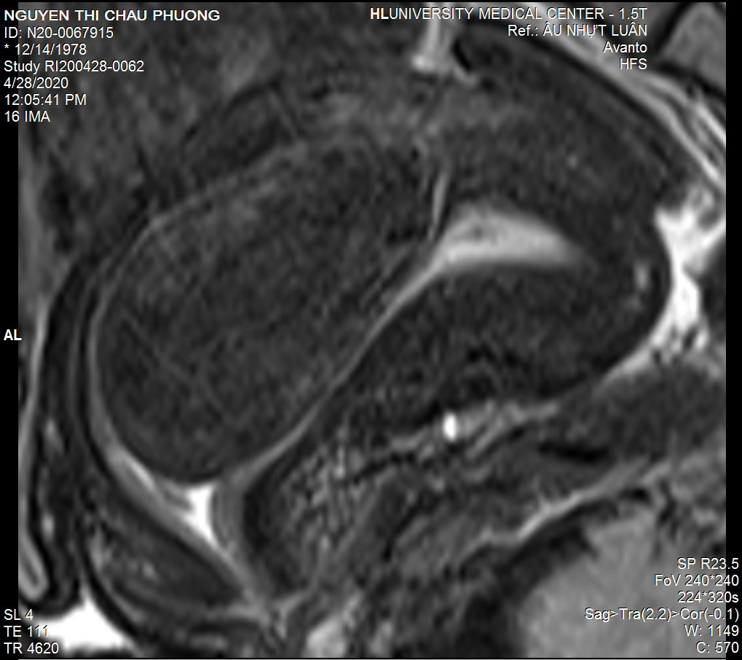
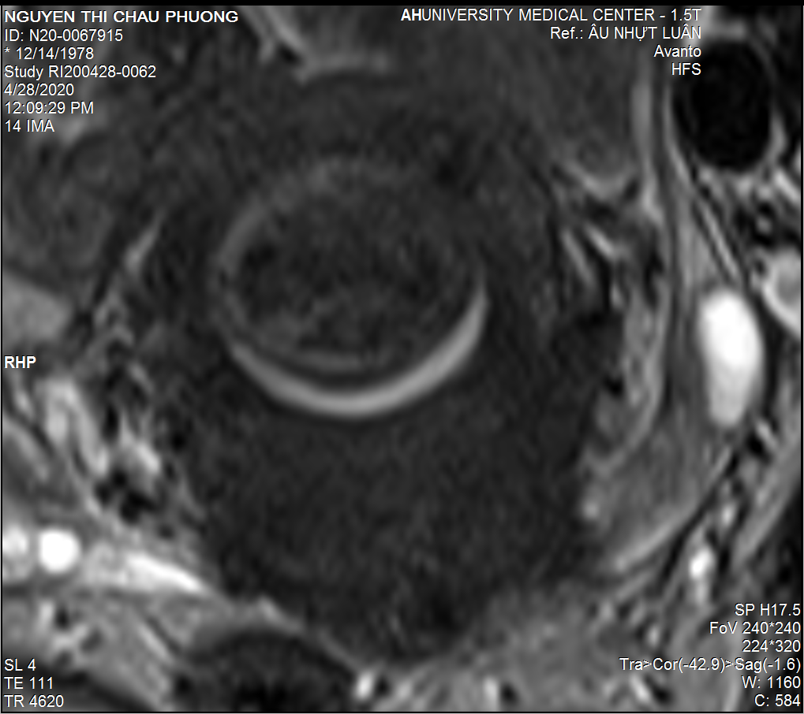
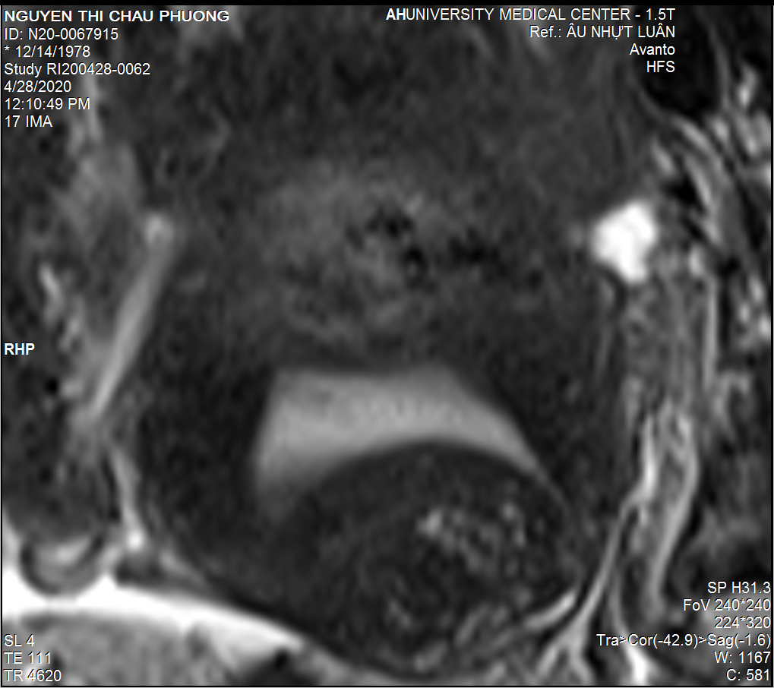
Ca lâm sàng 1, trang 4 MRI (hiện tại)
Tử cung dAP = 50 mm, chiều cao = 78 mm
Mặt sau vùng đáy có ổ tín hiệu hỗn hợp trên T2W 24 mm * 18 mm * 26 mm, giới hạn không rõ với cơ vùng nối ( )
Mặt trước thân có khối tín hiệu thấp nhẹ trên T2W 55 mm * 32 mm, giới hạn rõ , lồi vào buồng tử cung ( )

Slide 14
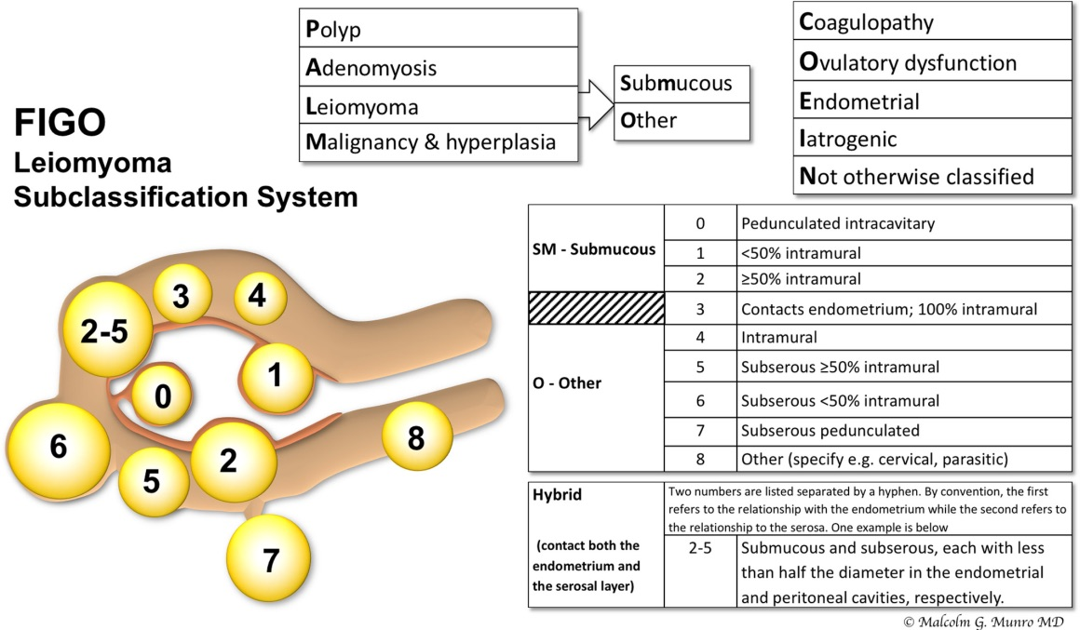
Xếp loại FIGO u xơ-cơ tử cung (2018) SM1

Slide 15
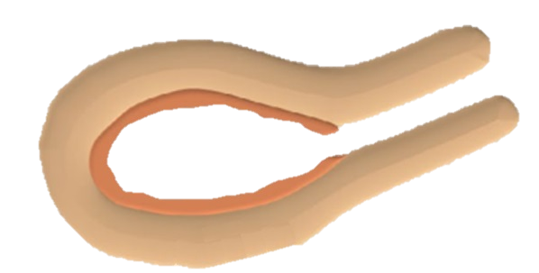
Ca lâm sàng 1: thảo luận (1) Hệ thống phân loại AUB (FIGO 2018)
Hệ thống 1 (triệu chứng) |  |  |  | cm
Độ dài chu kì: 28 ngày = bình thường
Tính đều đặn: ± 2 ngày = đều
Độ dài: 7 ngày = bình thường
Lượng máu kinh: PBAC 400 = HMB
Chảy máu giữa kì: không
Hệ thống 2 (PALM-COEIN)
Leiomyoma: LSM1
Adenomyosis
 | Có | Không | ?
P |  | X
A |  |  | X
L | X
M |  | X
C |  | X
O |  | X
E |  | X
I |  | X
N |  | X
GS O⁺. Hb% 8.9
AUB-L_{SM1}; -A?

Slide 16
Ca lâm sàng 1, thảo luận (2) Hướng quản lí nào là thích hợp?
 | Pros | Cons | Phương pháp
COCs
TXA
Dienogest
SPRM
GnRH agonist
LNG-IUS
UAE
HIFU
HSC phẫu thuật
LSC myomectomy
LAP myomectomy
Hysterectomy

Slide 17
Ca lâm sàng 2, trang 1 “Tôi đã dành cả cuộc đời để chiến đấu …”
49 tuổi, PARA 0010, khám vì thống kinh ảnh hưởng nghiêm trọng đến chất lượng sống (QoL)
Thống kinh từ khi dậy thì, mức độ và thời gian tăng dần, giảm rồi tăng nặng lại với rất nhiều điều trị giảm đau khác nhau
30 tuổi: mổ hở cắt buồng trứng vì endometrioma
31 tuổi: sẩy thai 8 tuần, sẩy không trọn phải hút lòng tử cung
35 tuổi: bắt đầu điều trị hiếm muộn, 3 lần IVF, vì tắc vòi, rất nhiều lần chuyển phôi, tổng phôi đã chuyển 22 phôi, thất bại
46 tuổi: được xác định adenomyosis, tiêm GnRH agonist
48 tuổi: được phẫu thuật bóc nhân xơ tử cung vì đau “?”
49 tuổi: khám vì đau, tạm nguôi ý định có con, chưa có thái độ dứt khoát

Slide 18
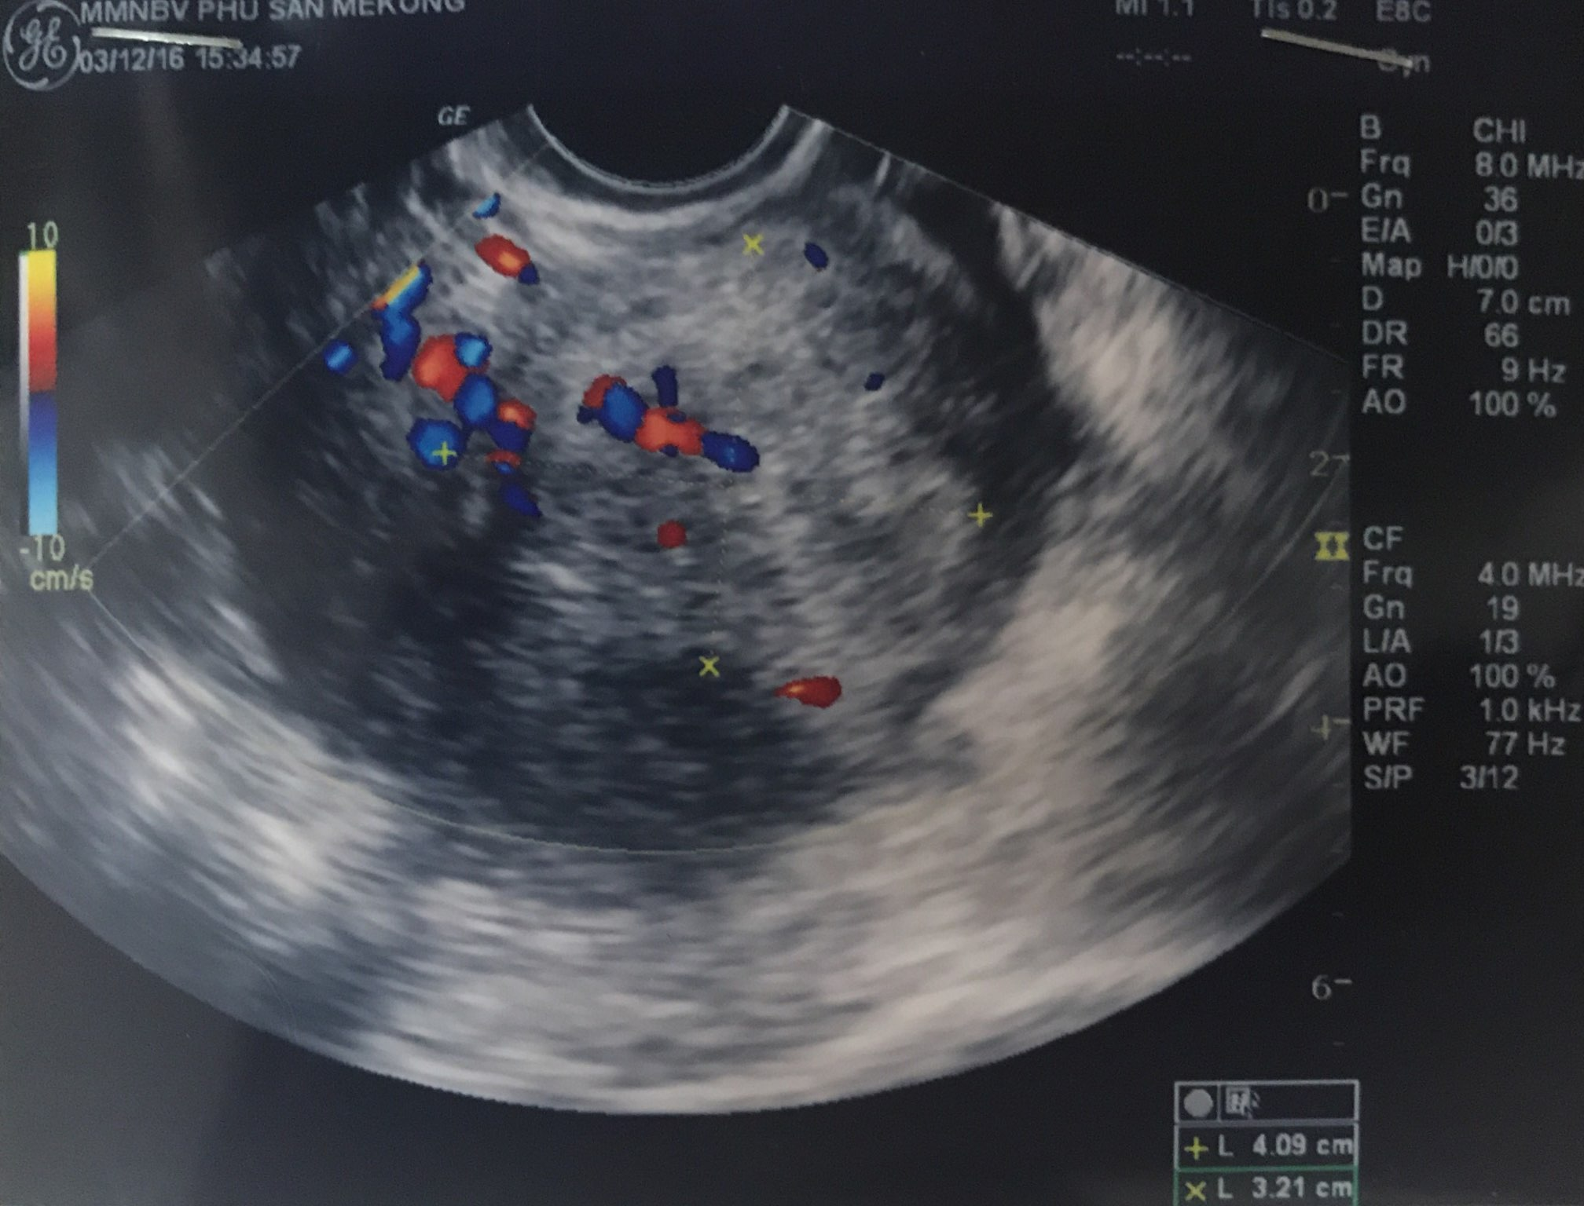
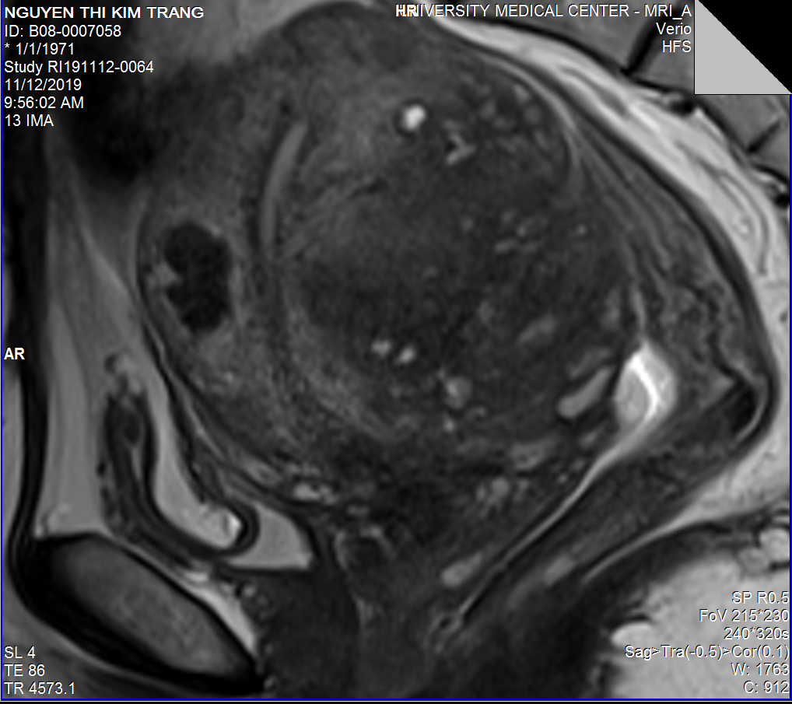
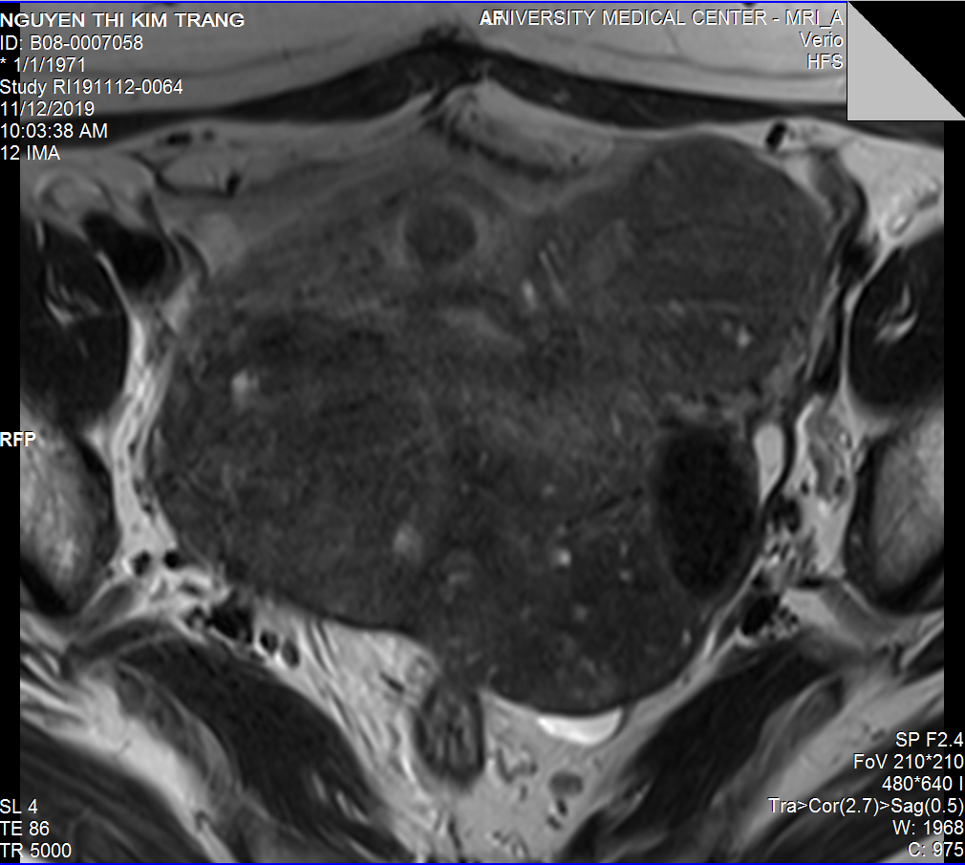
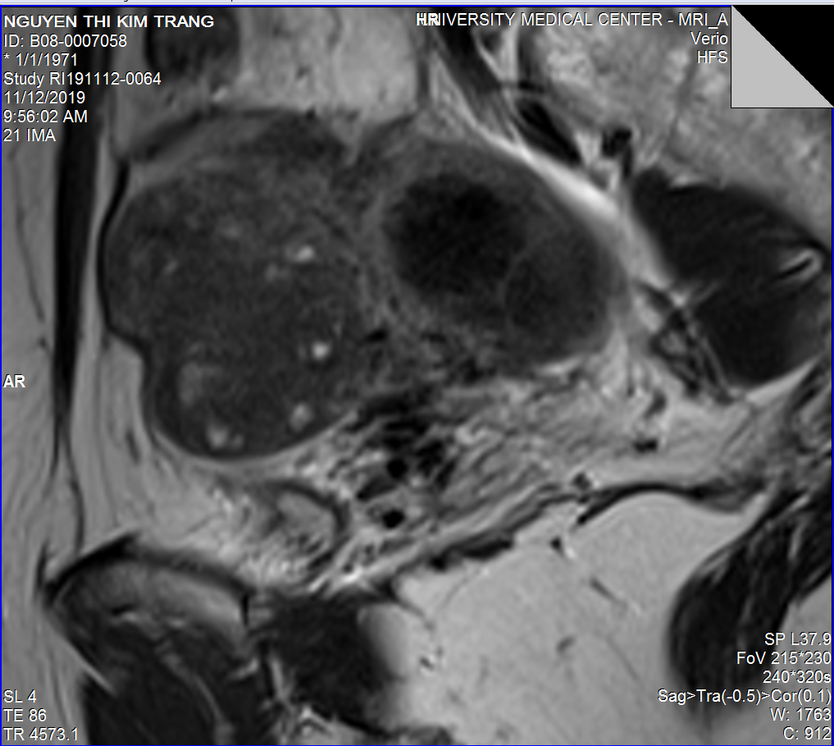
Ca lâm sàng 2, trang 2 Hình ảnh và thông tin 1 năm trước…
Siêu âm Doppler (1 năm trước, trước phẫu thuật bóc nhân xơ)
MRI (1 năm trước, sau phẫu thuật bóc nhân xơ)

Slide 19
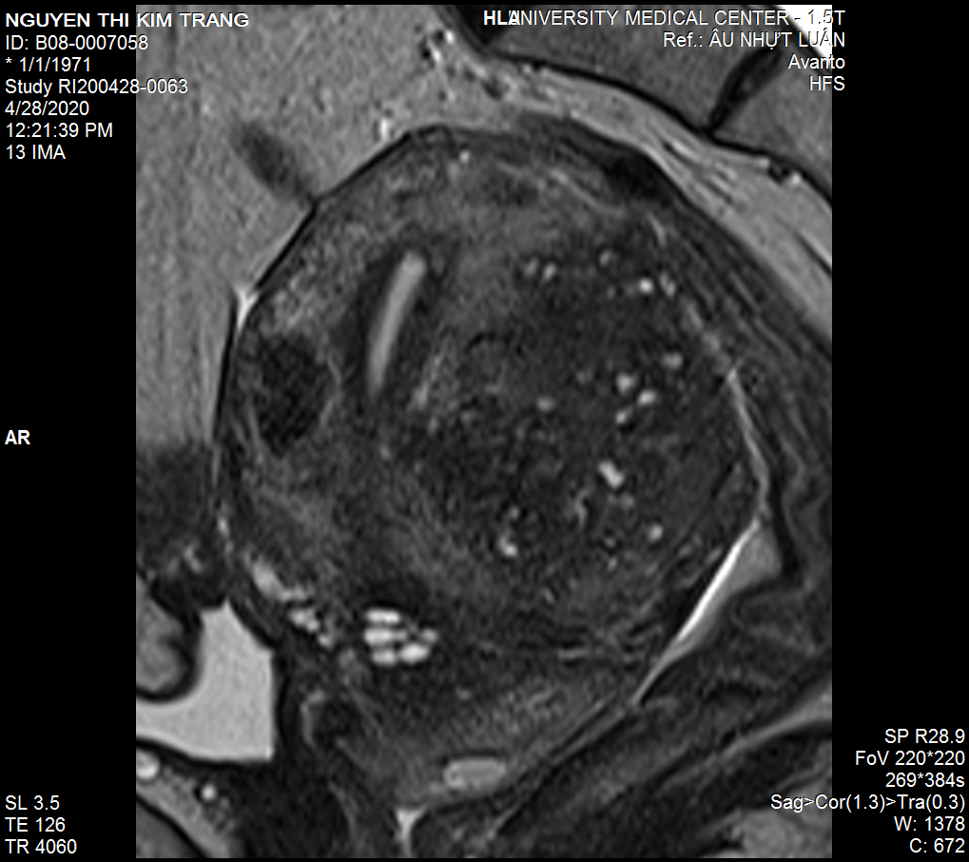
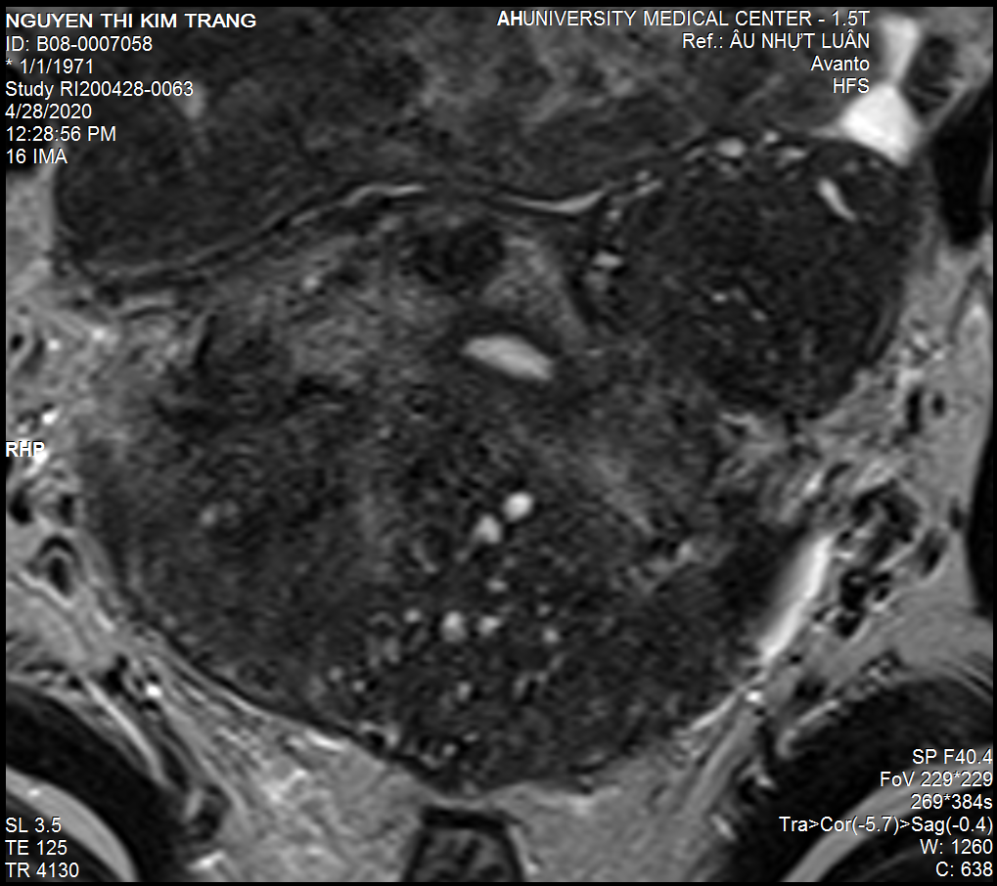
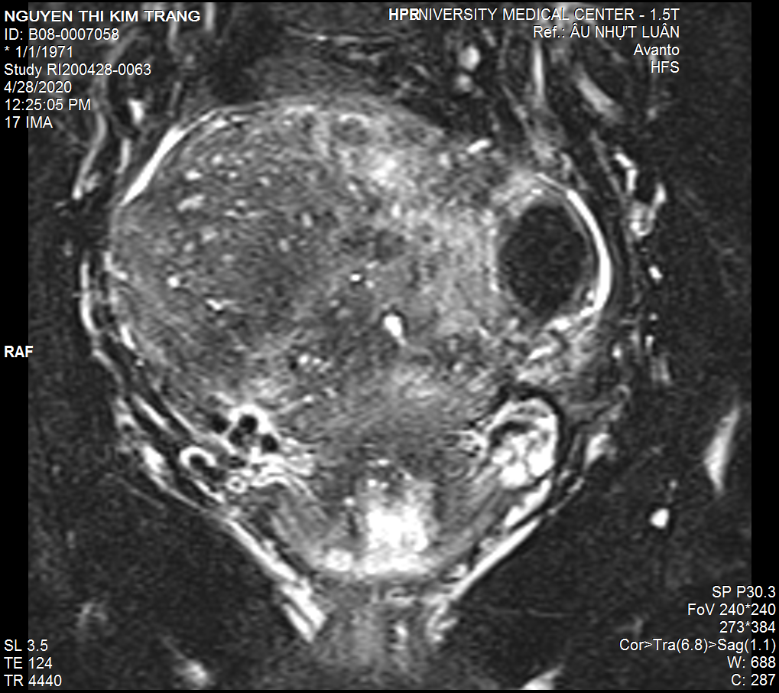
Ca lâm sàng 2, trang 3 Hiện tại…
Hiện đau rất nhiều, trước và suốt thời gian hành kinh, dù có NSAIDs
Chu kì 21 ngày, đều, có kinh 5 ngày sạch
Tử cung to tương đương với tử cung mang thai 12 tuần, mật độ, cứng, di động rất kém
MRI
AMH rất thấp, FSH và LH cùng cao

Slide 20
Ca lâm sàng 2, thảo luận (1) What learnt?
 | Những gì đúng | Những gì sai | Nếu được làm lại…
Cắt endometrioma (30 tuổi)
IVF lần 1st vì tắc vòi (35 tuổi)
IVF tiếp tục vì thất bại IVF (36-43 tuổi)
GnRH agonist (46 tuổi)
Bóc u xơ tử cung vì đau (48 tuổi)

Slide 21
Ca lâm sàng 2, thảo luận (2) Cá thể hoá quản lí ra sao là thích hợp?
 | Pros | Cons | Phương pháp
COCs
TXA
Dienogest
SPRM
GnRH agonist
LNG-IUS
UAE
HIFU
HSC phẫu thuật
LSC myomectomy
LAP myomectomy
Hysterectomy

Slide 22
Ca lâm sàng 3, trang 1 “Tôi đã từng từ chối điều trị nội tiết…”
42 tuổi, PARA 0000, khám vì xuất huyết tử cung bất thường
Không tiền sử nội ngoại khoa đặc biệt
Chu kì 28 ngày, đều. Thay đổi tính chất hành kinh từ 2 năm nay. Bà đã từ chối điều trị nội tiết để có thể có con
Hành kinh càng lúc càng dài và càng nhiều hơn. Hiện tại mỗi lần hành kinh 8-9 ngày, lượng nhiều. PBAC = 300⁺
Lập gia đình 2 năm, mong con
Cao 155 cm, nặng 50 kg
Khám mỏ vịt: âm đạo có máu đỏ, không đông, cổ tử cung láng
Khám âm đạo: tử cung to tương đương tử cung mang thai 8 tuần, mật độ chắc, di động bình thường. Hai phần phụ không sờ thấy

Slide 23
Ca lâm sàng 3, trang 2 Cộng hưởng từ, siêu âm và SIS…
Cộng hưởng từ (18 tháng trước, khi bắt đầu có AUB)
Tử cung ngã trước, dAP = 50 mm
Thành trước cơ tử cung có vùng giảm tín hiệu trên T2, d = 30 mm * 30 mm, giới hạn rõ, bên trong có 1 foci tăng tín hiệu
Thành sau có vùng giảm tín hiệu, d = 10 mm * 10 mm
JZ có độ dầy = 5 mm, đều
Không phát hiện bất thường trên hai buồng trứng
SIS (chu kì trước, khi đã sạch kinh)
Tử cung ngã trước, thành trước có một khối phản âm kém, giới hạn rõ, nhô một phần vào buồng tử cung, không có mạch máu trung tâm

Slide 24
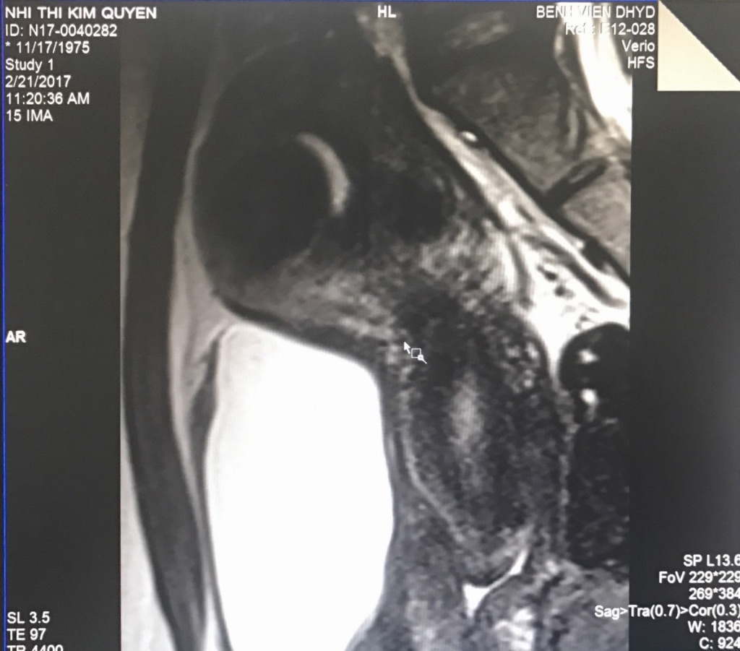
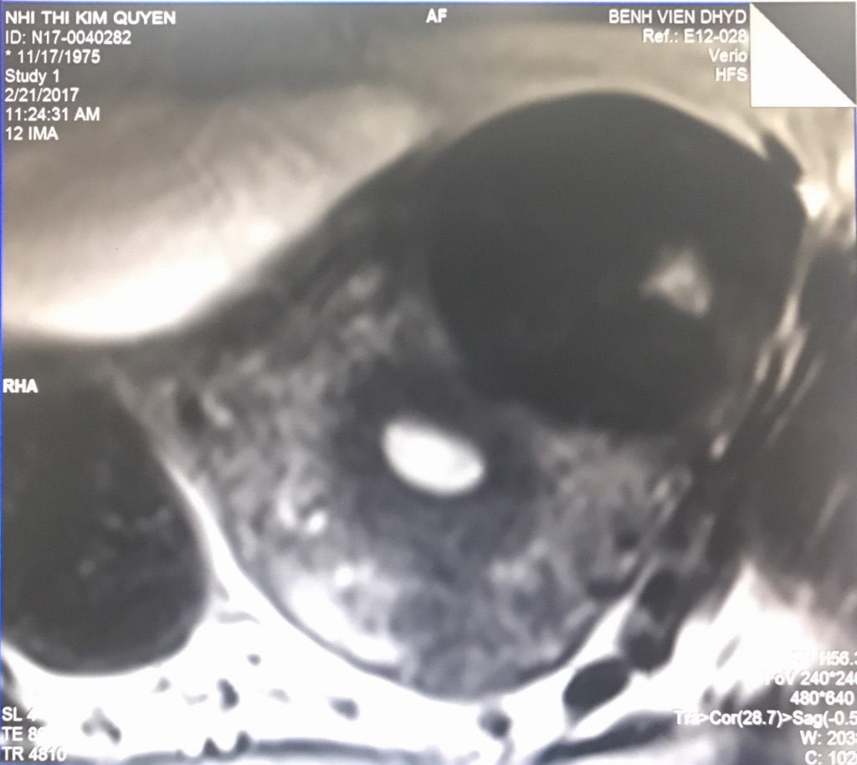
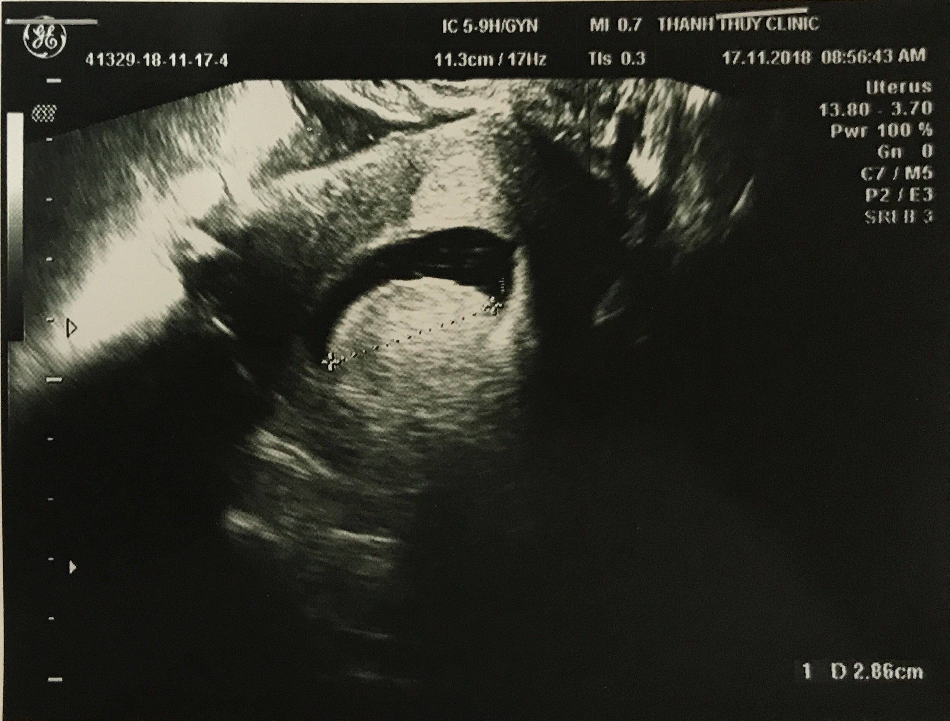
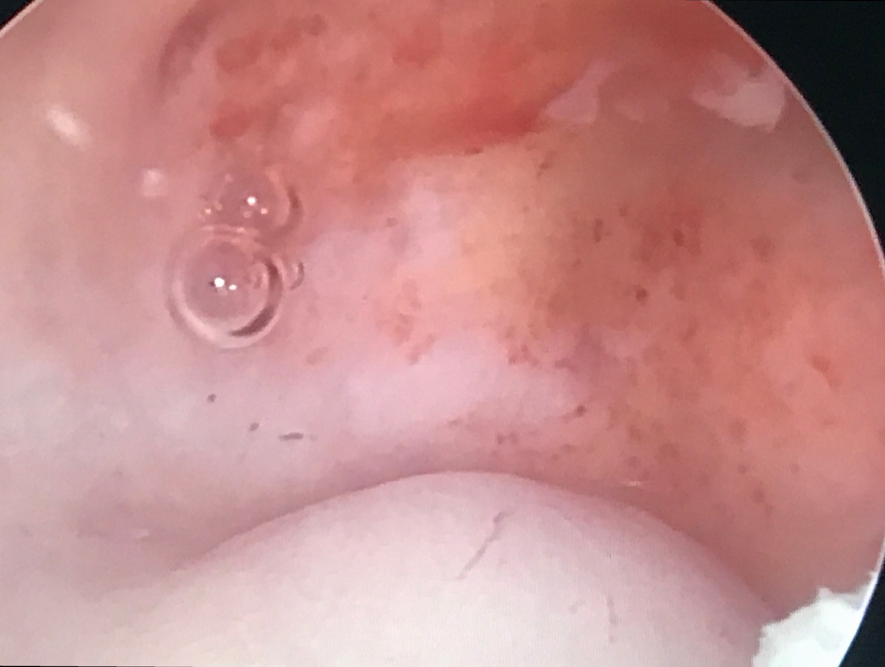
Ca lâm sàng 3, trang 3 Hình ảnh và thông tin bổ sung…
MRI (18 tháng trước)
SIS chu kì trước và Soi buồng tử cung chẩn đoán (hiện tại)

Slide 25
Xếp loại FIGO AUB (2018) AUB-L (hybrid 2-5)

Slide 26
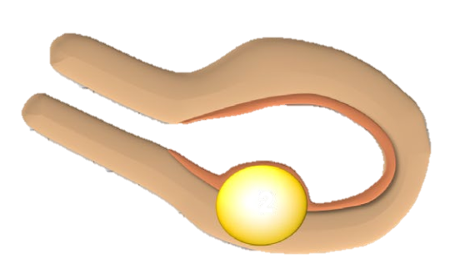
Ca lâm sàng 3: thảo luận (1) Hệ thống phân loại AUB (FIGO 2018)
Hệ thống 1 (triệu chứng) |  |  |  | cm
Độ dài chu kì: 28 ngày = bình thươ2ng
Tính đều đặn: ± 2 ngày = đều
Độ dài: 8-9 ngày = dài
Lượng máu kinh: nhiều
Chảy máu giữa kì: không
Hệ thống 2 (PALM-COEIN)
U xơ-cơ tử cung: hybrid 2-5
 | Có | Không | ?
P |  | X
A |  | X
L _{hybrid 2-5} | X
M |  | X
C |  | X
O |  | X
E |  | X
I |  | X
N |  | X
2-5
AUB-L _{hybrid 2-5}

Slide 27
Ca lâm sàng 3, thảo luận (2) Cá thể hoá quản lí ra sao là thích hợp?
 | Pros | Cons | Phương pháp
COCs
TXA
Dienogest
SPRM
GnRH agonist
LNG-IUS
UAE
HIFU
HSC phẫu thuật
LSC myomectomy
LAP myomectomy
Hysterectomy

Slide 28
Ca lâm sàng 4, trang 1 “Bế tắc…”
35 tuổi, PARA 0000, khám vì thất bại IVF và thống kinh
Không tiền sử nội ngoại khoa đặc biệt. Cao 1.58 m. Nặng 46 kg
Chu kì 25-30 ngày, có kinh 6 ngày sạch
Mong con 8 năm
6 năm trước đã đến khám vì hiếm muộn, với tổng soát cho thấy yếu tố nam bình thường, 2 ống dẫn trứng khả dụng, dự trữ buồng trứng kém
5 năm trước đã được thực hiện nội soi ổ bụng chẩn đoán

Slide 29
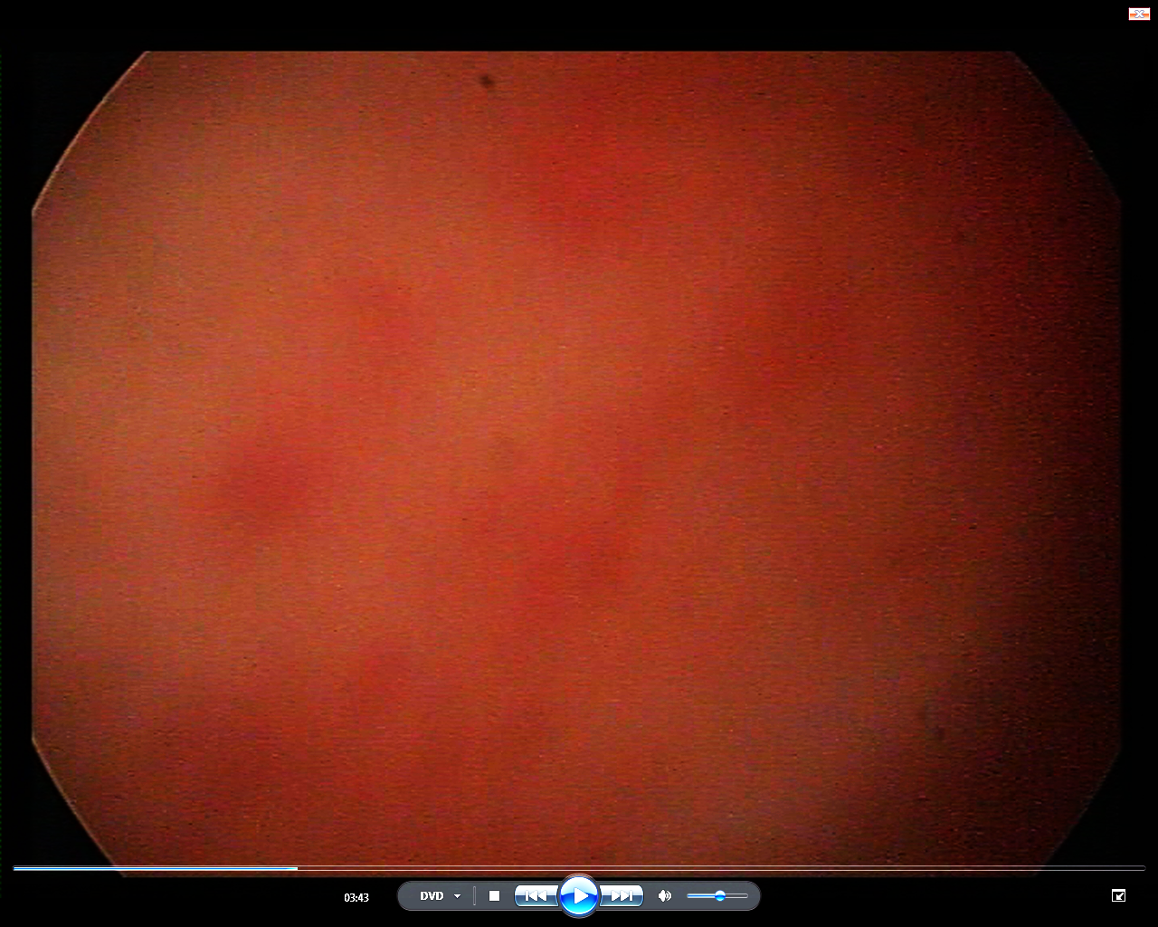
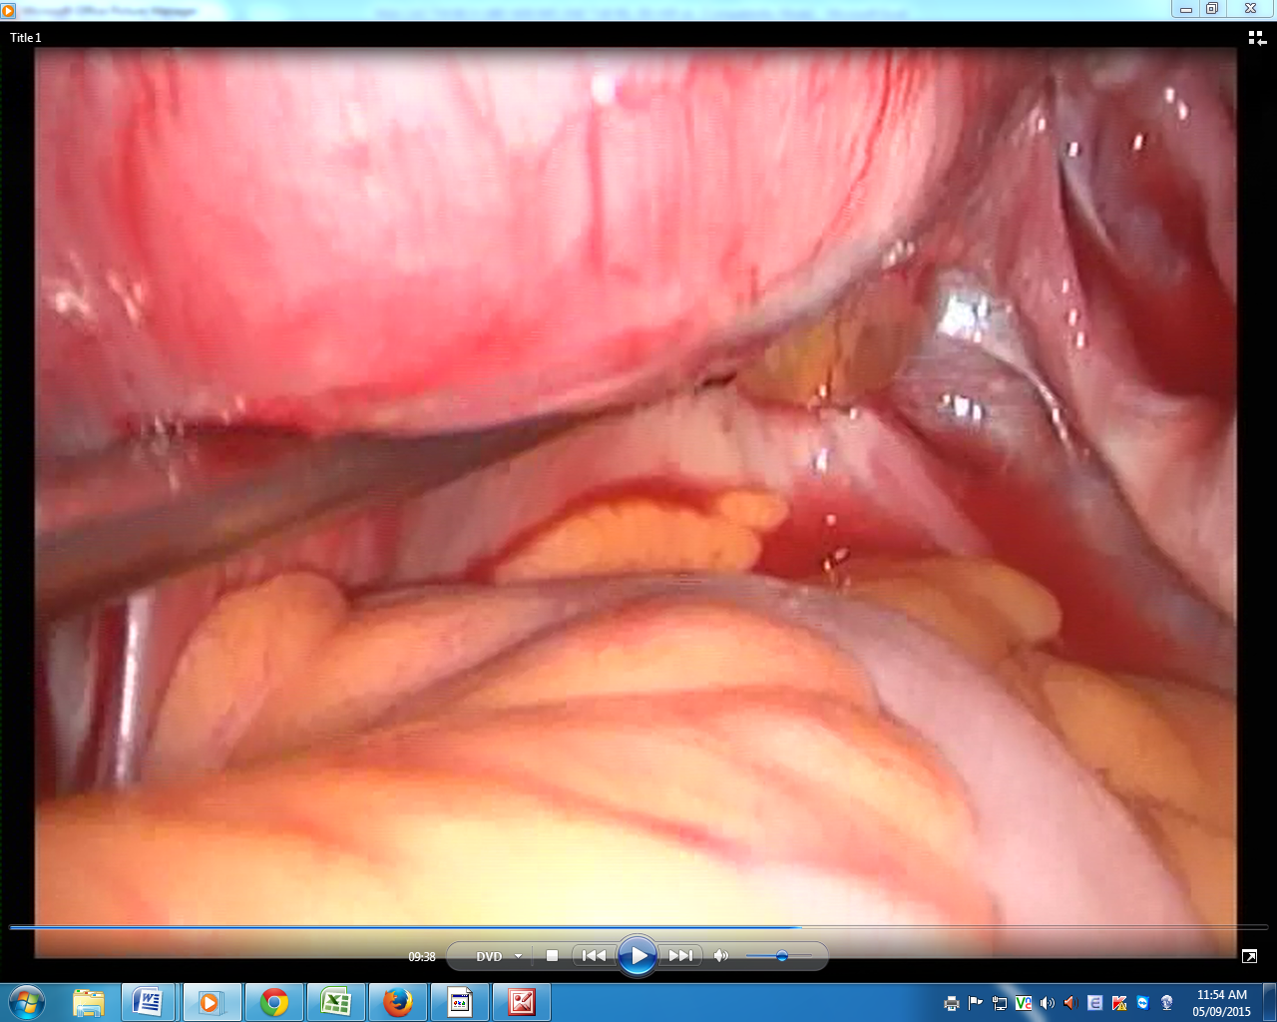
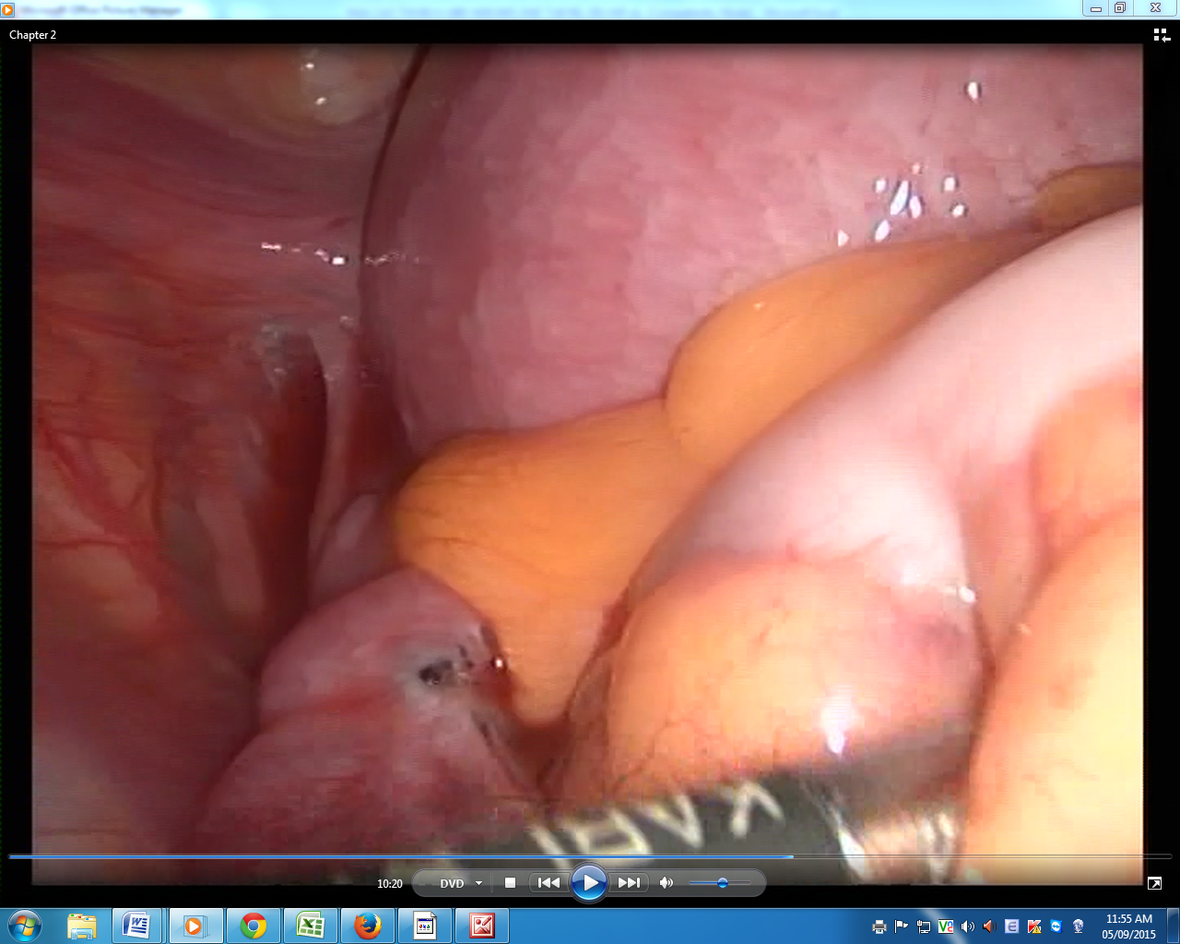
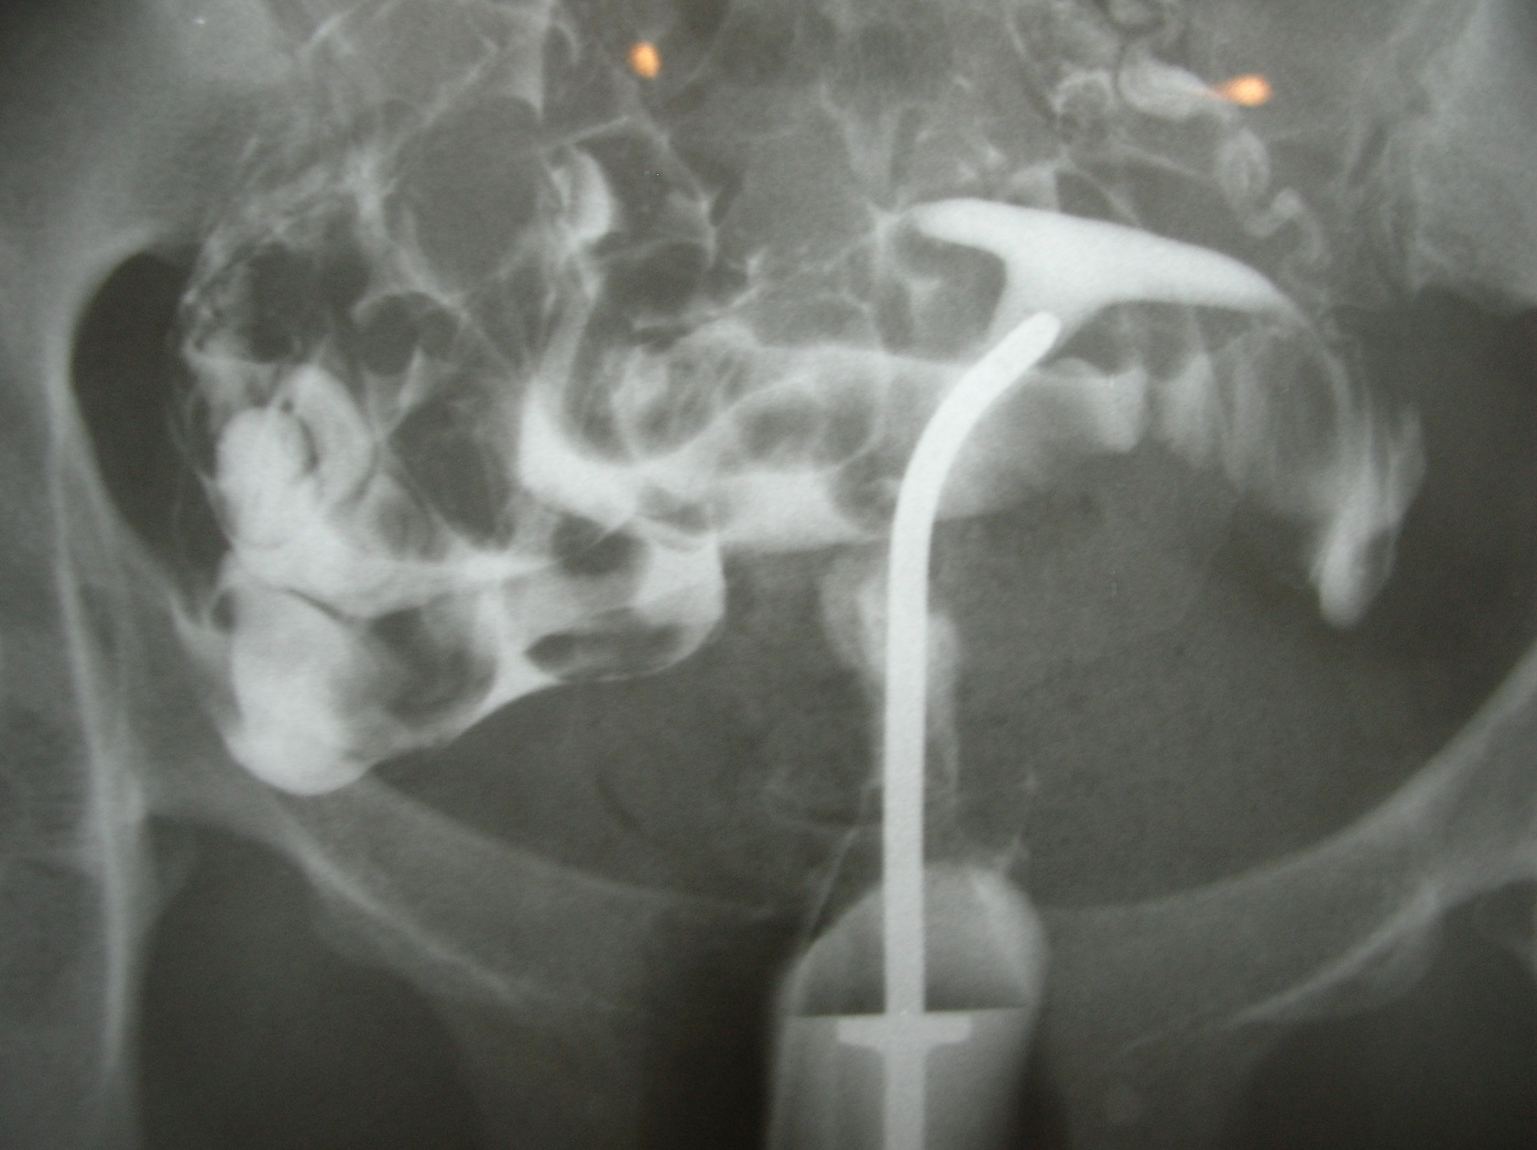
Ca lâm sàng 4, trang 2 Thông tin của 5 năm về trước
Xem lại cuộc mổ 5 năm trước nội soi buồng tử cung thấy viêm mạn nội mạc tử cung, nội soi ổ bụng thấy tử cung to cứng, tổn thương lạc tuyến nội mạc tử cung phúc mạc, dính vùng chậu
Cả 2 vòi trứng khả dụng qua chụp buồng tử cung-vòi trứng

Slide 30
Ca lâm sàng 4, trang 3 Từ khi nội soi đến nay
Đã qua 2 đợt GnRH agonist, lần cuối vào 2 năm trước
Sau đợt điều trị GnRH agonist thứ nhì, bà đã được chỉ định thêm 6 tháng Dienogest bổ túc
Chuyển phôi IVF sau khi hoàn tất Dienogest, nhưng thất bại
Bắt đầu đau bụng kinh trở lại sau khi chuyển sang Dienogest, nhưng không nhiều bang trước khi tiêm GnRH agonist
Hiện tại vẫn còn 5 phôi trữ lạnh
Khám mỏ vịt: cổ tử cung láng, âm đạo sạch
Khám âm đạo: tử cung to tương đương với tử cung mang thai 10 tuần, mật độ cứng, không di động, không đau khi chạm

Slide 31
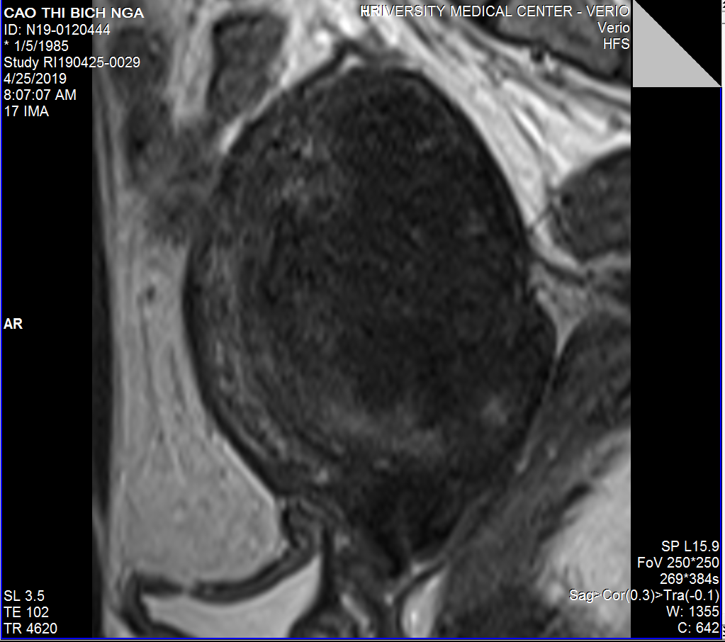
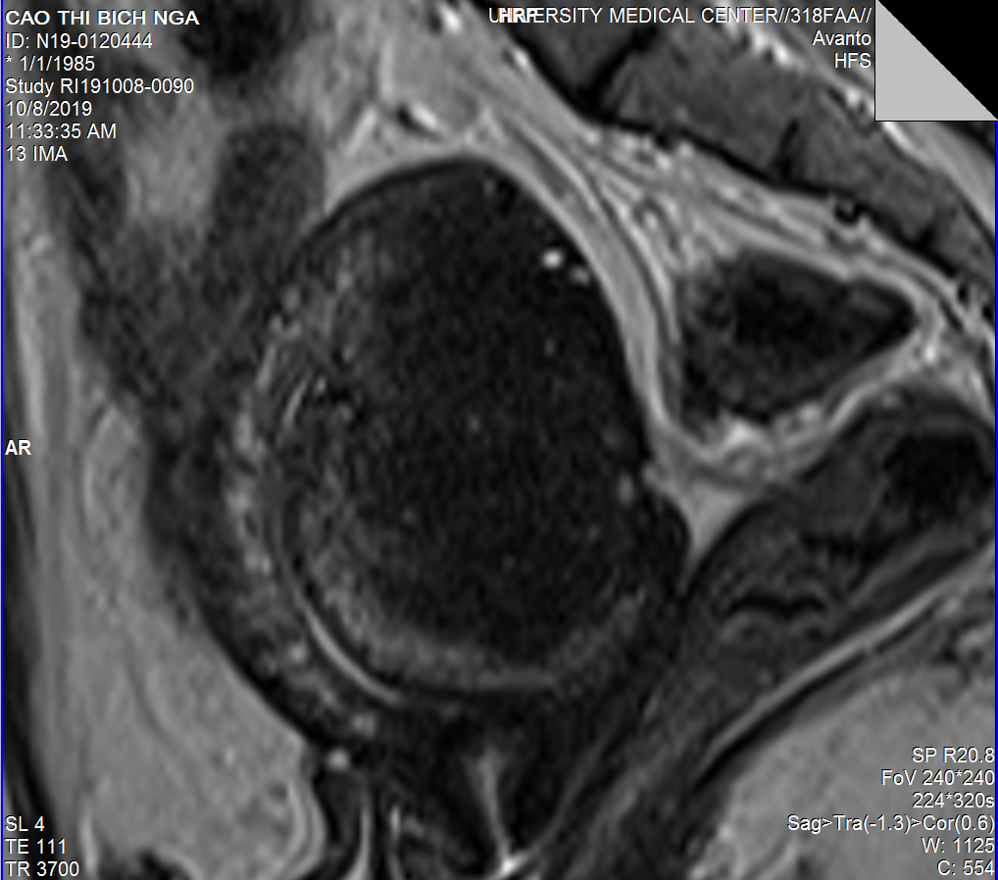
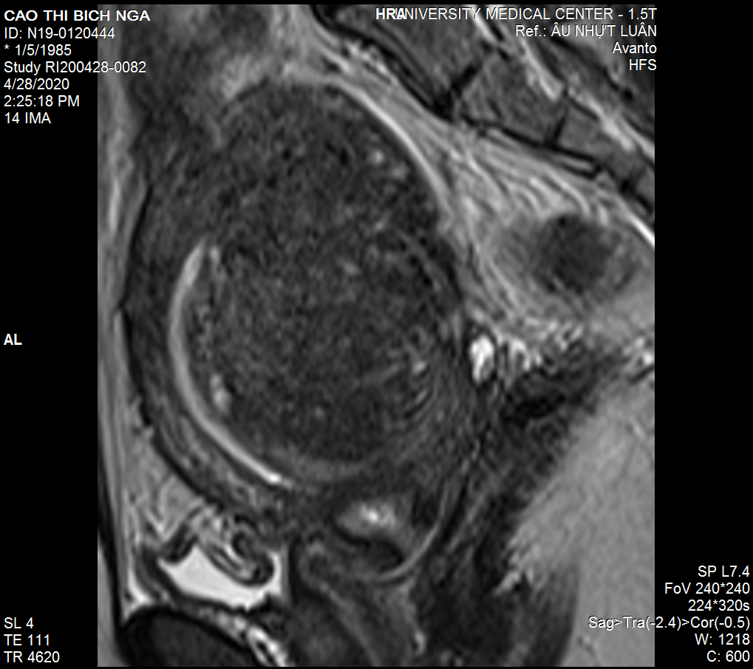
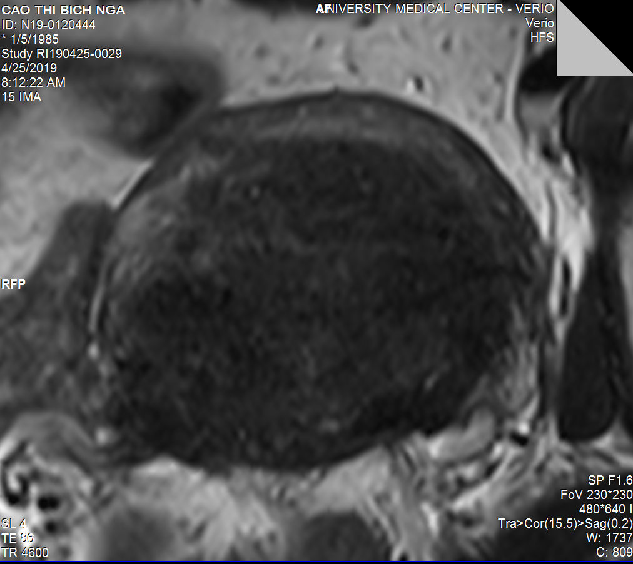
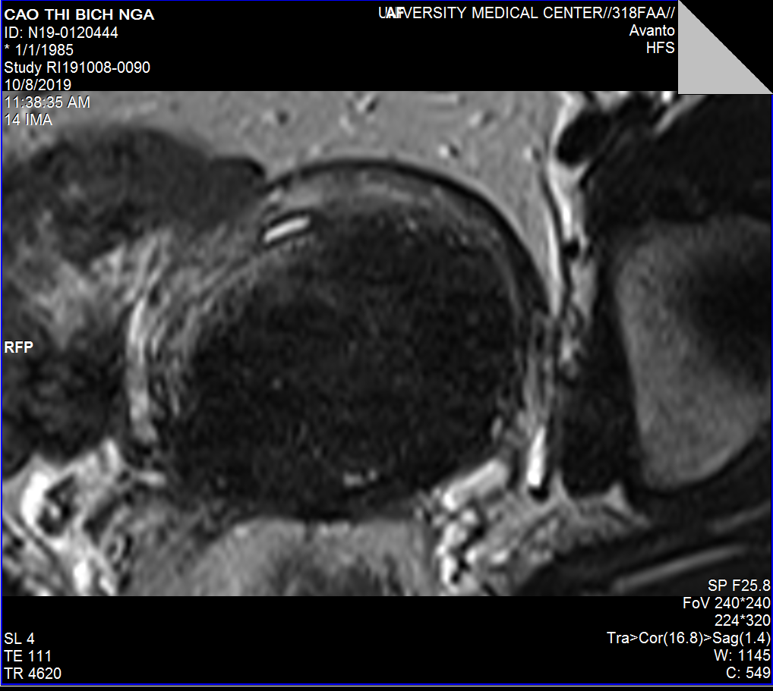
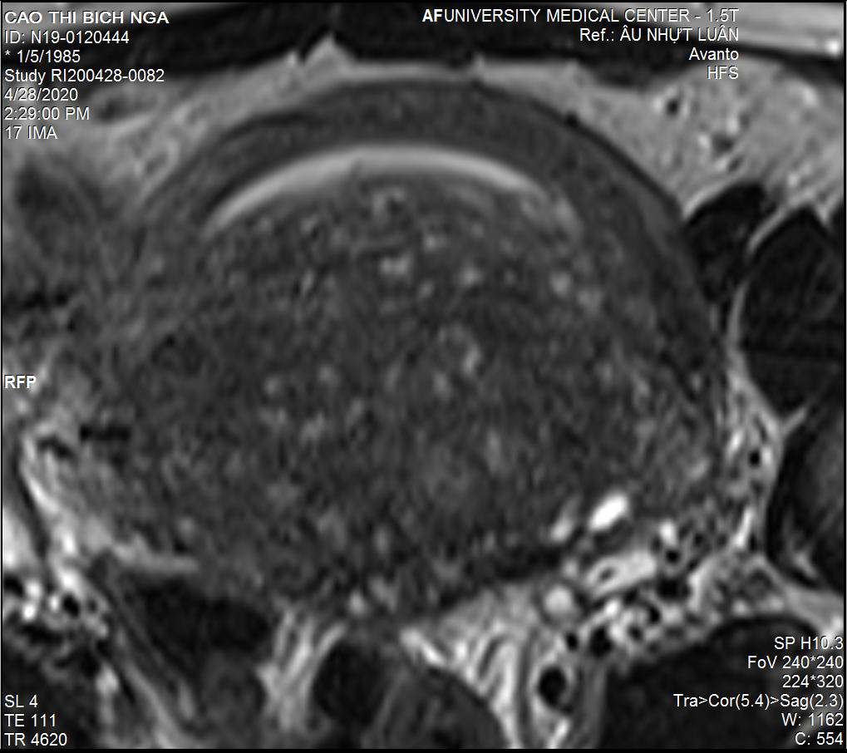
Ca lâm sàng 4, trang 4 Diễn tiến của hình ảnh qua điều trị
Trước GnRHa 2 | Sau GnRH agonist 2 | Sau Dienogest (hiện tại)

Slide 32
Ca lâm sàng 4, thảo luận (1) Hãy nhận diện và đánh giá các vấn đề
 | Ảnh hưởng của vấn đề lên QoL | Mức độ ưu tiên trong kế hoạch quản lí | Mức độ trầm trọng hay khó khăn của vấn đề
Khối adenomyosis
Thống kinh
Hiếm muộn

Slide 33
Ca lâm sàng 4, thảo luận (2) Hướng quản lí nào là thích hợp?
 | Pros | Cons | Phương pháp
COCs
NSAIDs
Dienogest
GnRH agonist
GnRH antagonist
LNG-IUS
Ức chế aromatase
HIFU
Mổ giảm khối
Hysterectomy
Chuyển phôi IVF

Slide 34
Ca lâm sàng 5, trang 1 “U xơ-cơ tử cung không triệu chứng?”
42 tuổi, đến khám vì thất bại của điều trị hiếm muộn
Không tiền sử nội ngoại khoa. Mổ bóc nhân xơ 6 năm trước
Cao 1.57 m. Nặng 52 kg
Chu kì 28 ngày, đều, có kinh 5 ngày sạch
Hiếm muộn 6 năm, thăm dò thấy chỉ có 1 tử cung to với nhiều nhân xơ nhỏ L₄₋₅₋₆, không bất thường khác, Chlamydia âm
Đã qua mọi kiểu điều trị hiếm muộn: canh ngày phóng noãn, bơm tinh trùng, IVF. Đã từng chuyển các phôi được xếp loại “xuất sắc” vào buồng tử cung, nhưng vẫn thất bại
Khám tử cung to khoảng tử cung mang thai 12 tuần, bề mặt lổn nhổn, mật độ chắc, di động dễ dàng, không đau. Hai phần phụ không sờ thấy

Slide 35
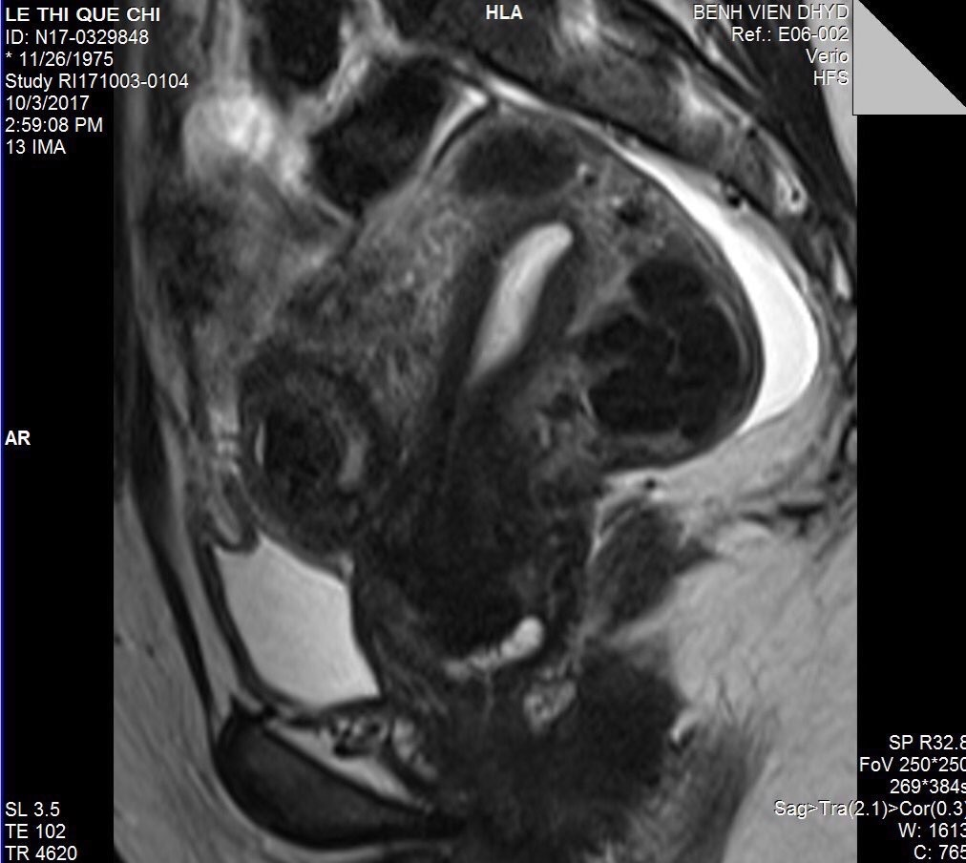
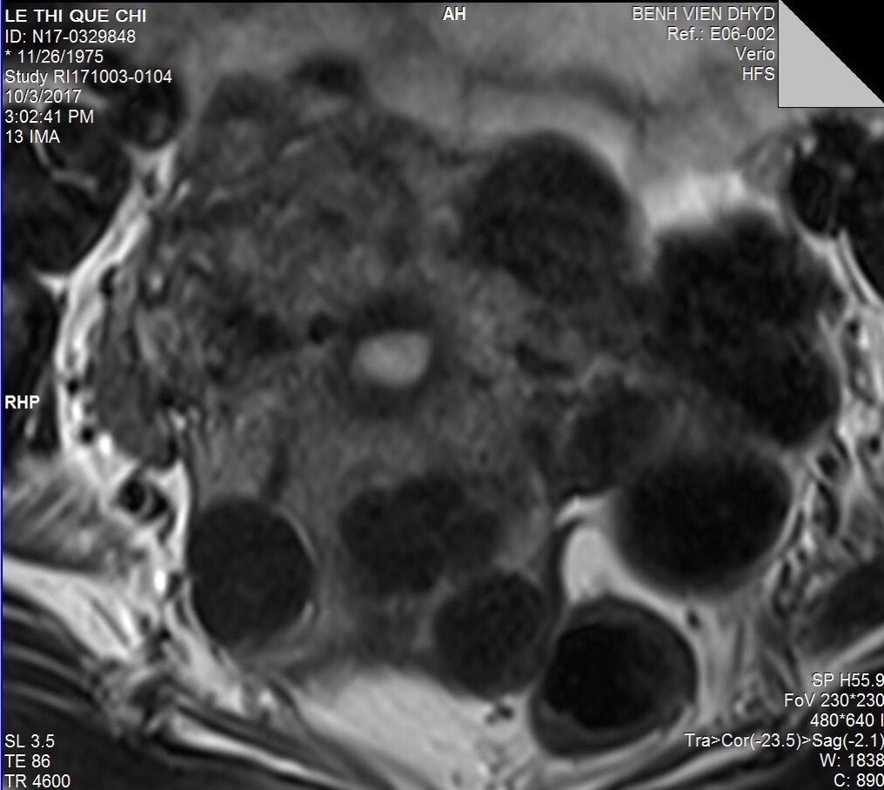
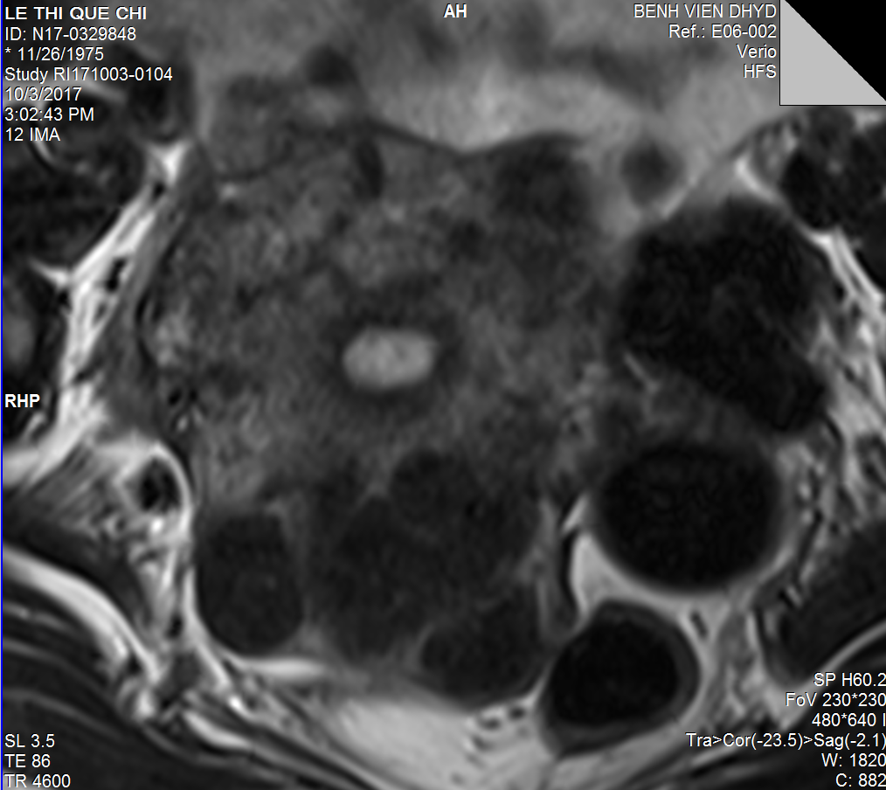
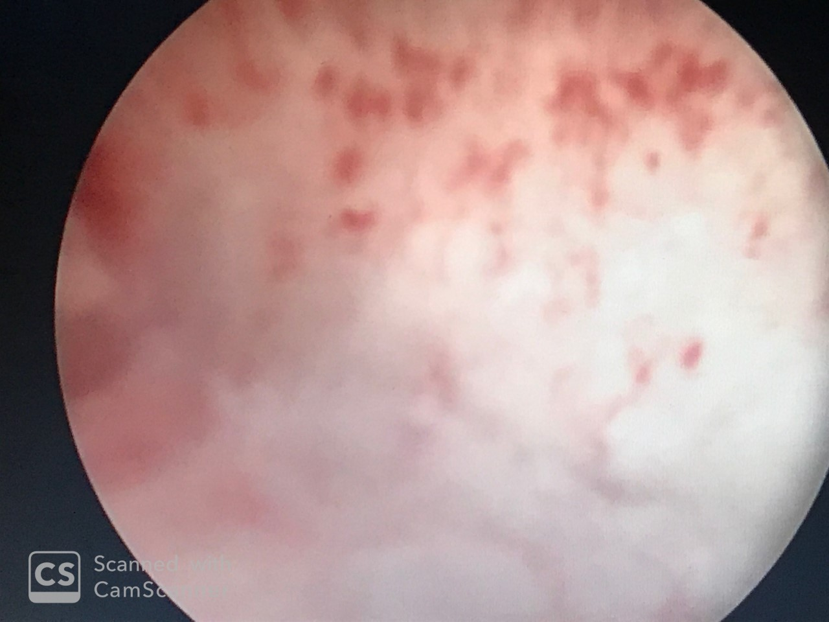
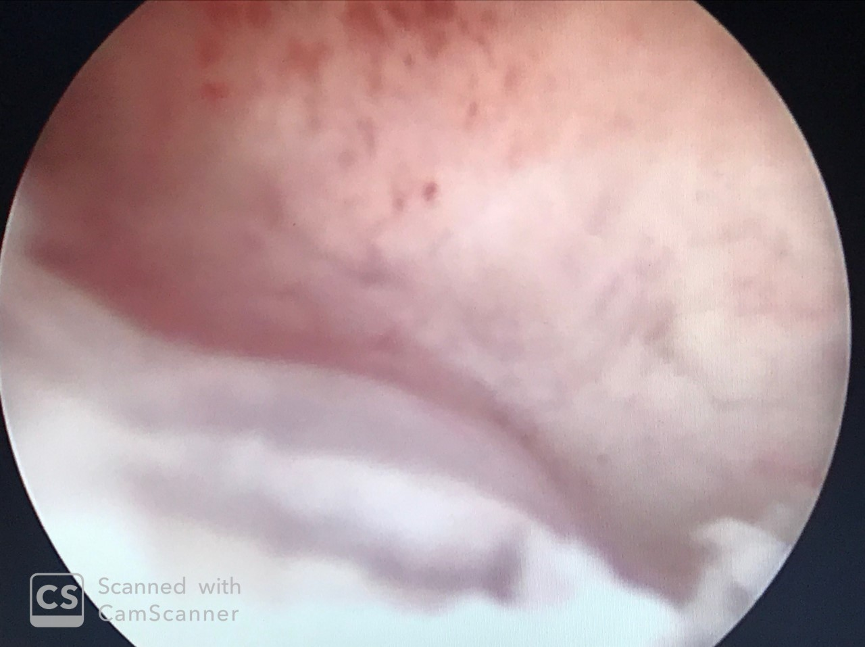
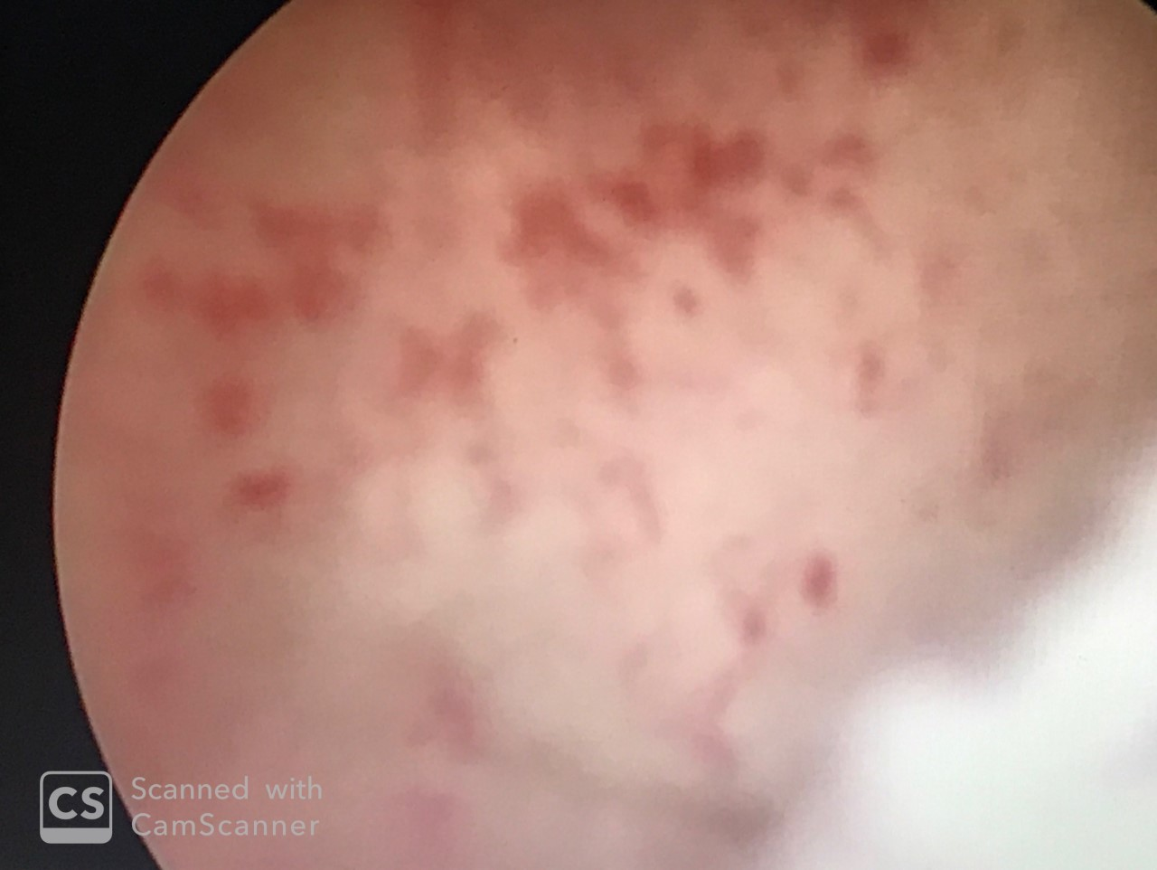
Ca lâm sàng 5, trang 2 Hình ảnh và thông tin bổ sung…
Bản đồ tổn thương qua MRI
Được quyết định HSC vì tiền sử thất bại IVF-chuyển phôi

Slide 36
Ca lâm sàng 5, thảo luận (1) Lí giải liên quan đến vấn đề chủ
 | Có thể có khả năng có liên quan đến vấn đề chủ | Ít có khả năng là có liên quan đến vấn đề chủ
Hình ảnh thấy qua HSC
Đặc điểm của u xơ-cơ

Slide 37
Ca lâm sàng 5, thảo luận (2) Hướng quản lí nào là thích hợp?
 | Pros | Cons | Phương pháp
Không can thiệp
Kháng sinh
COCs
SPRM
GnRH agonist
HIFU
UAE
LAP myomectomy
LSC myomectomy

Slide 38
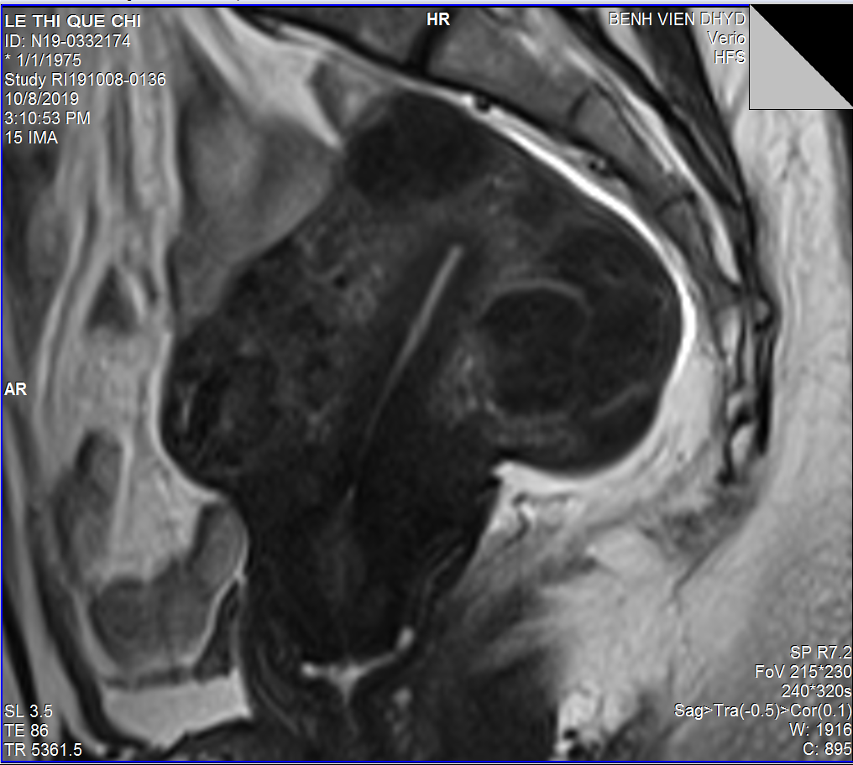
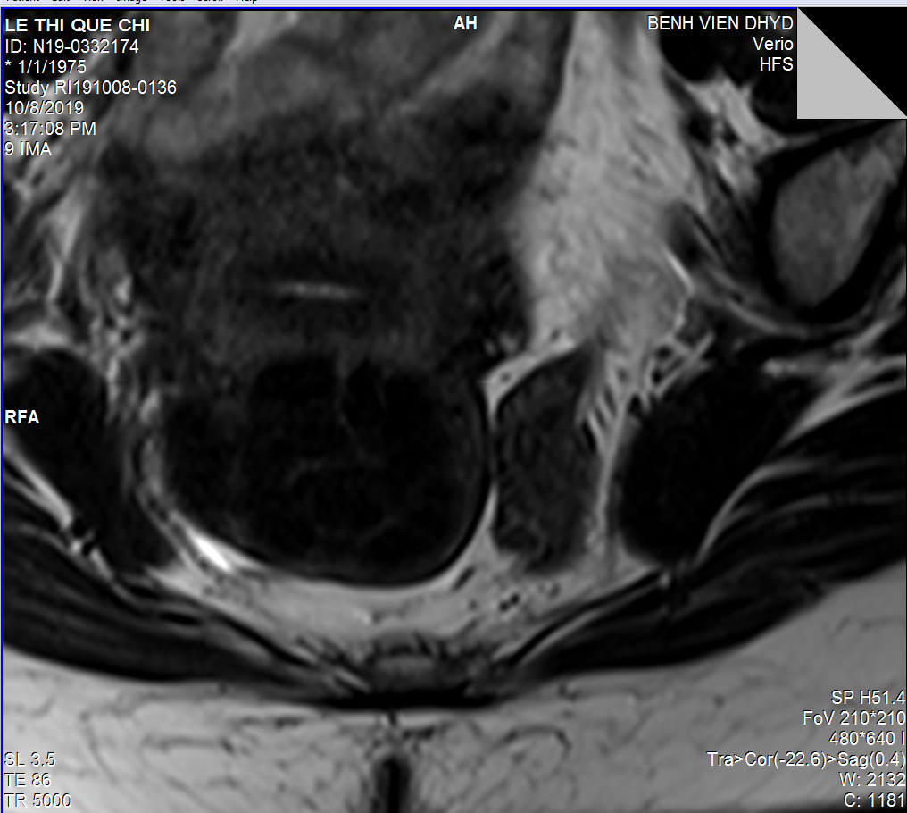
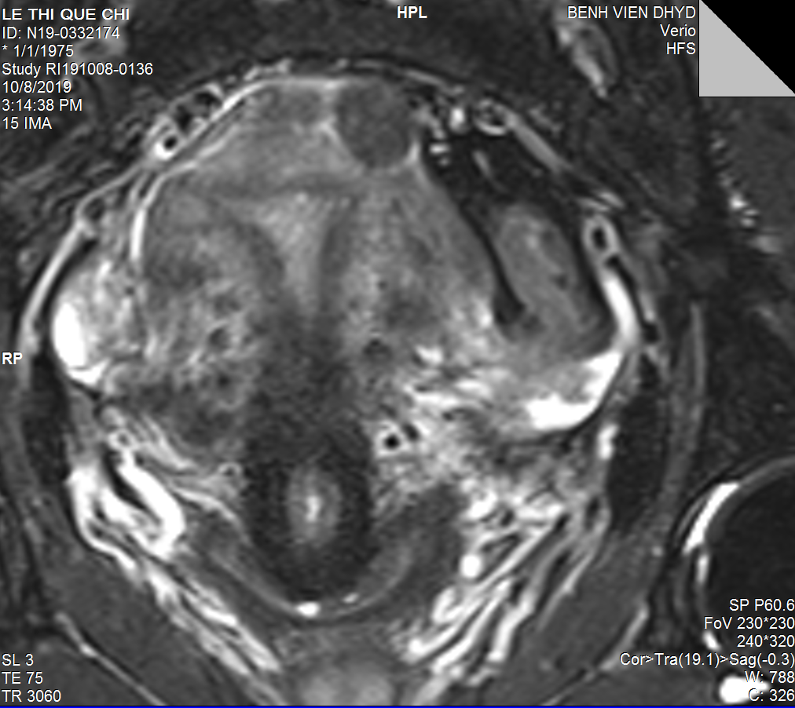
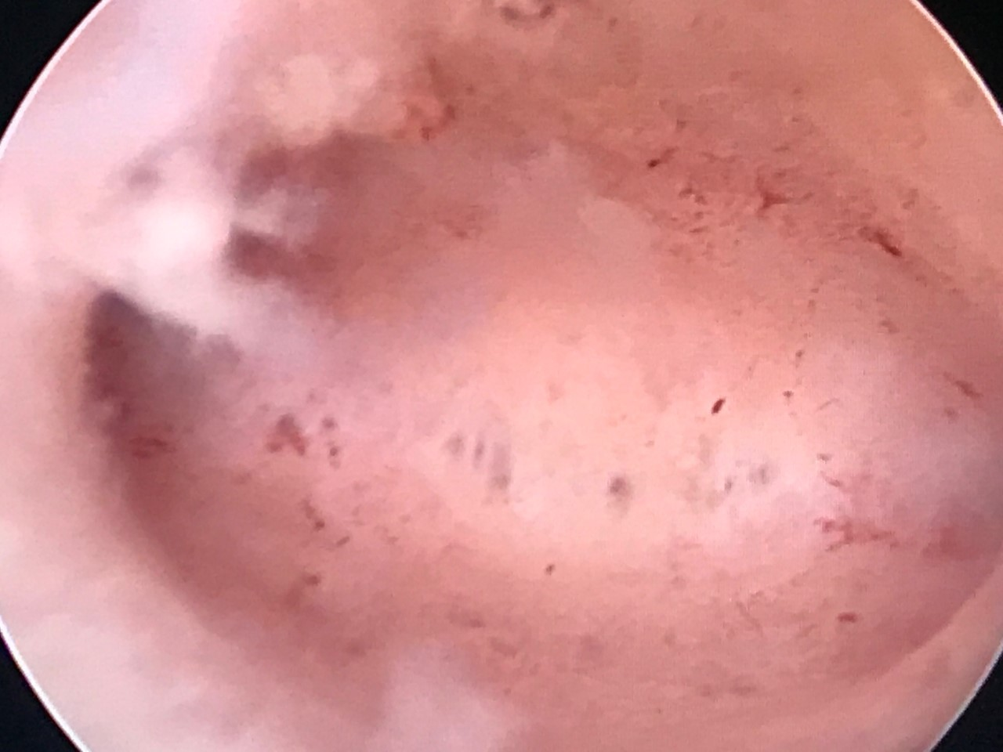
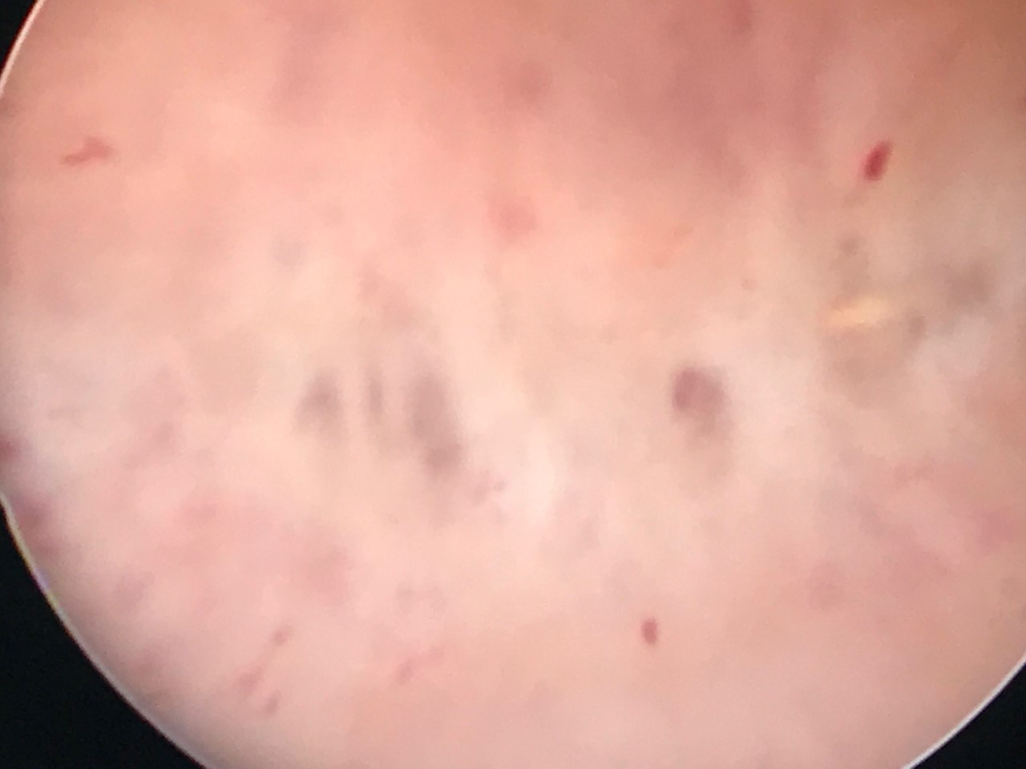
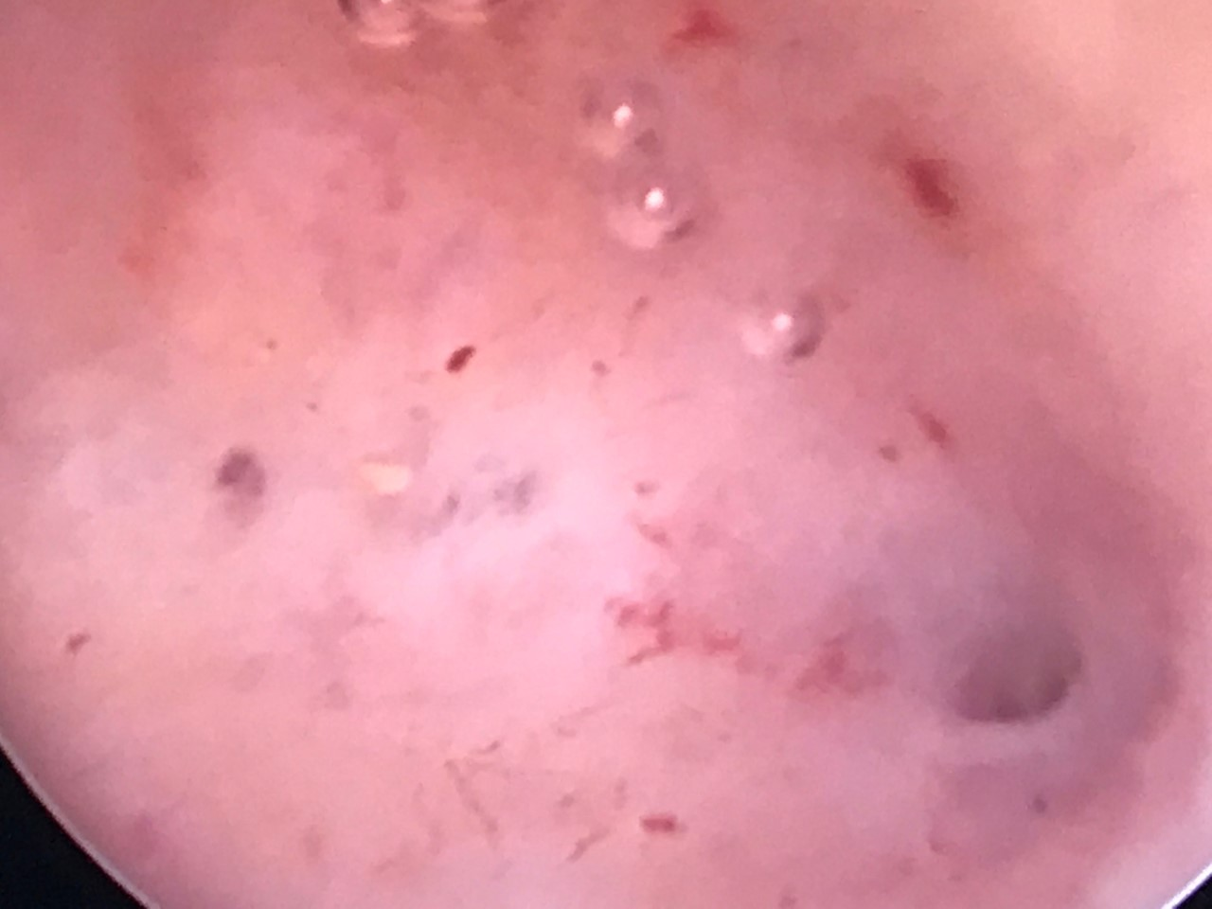
Ca lâm sàng 5, trang 3 Người ta đã quyết định “empirical Rx”…
Bản đồ qua MRI sau điều trị “empirical”
Nội soi buồng tử cung sau điều trị “empirical”

Slide 39
Ca lâm sàng 6, trang 1 “Khi phải chọn giữa một trong ba…”
34 tuổi, PARA 0000, khám vì thống kinh. Hiện đang là N₃
Không tiền sử nội ngoại khoa đặc biệt. Cao 1.55 m. Nặng 50 kg
Chu kì 28 ngày, đều, có kinh 5 ngày sạch
Hiếm muộn 4 năm, đã từng điều trị bằng IVF nhưng thất bại
Thống kinh từ khi dậy thì, mức độ và thời gian tăng dần. Hiện đau rất nhiều, trước và suốt thời gian hành kinh, dù có NSAIDs
Từ vài tháng nay có thêm xuất huyết âm đạo bất thường, vào ½ sau chu kì, máu đỏ, lượng ít, tự cầm sau vài ngày
Khám mỏ vịt: cổ tử cung láng, máu kinh ít, phù hợp với N₃
Khám âm đạo: tử cung to khoảng tử cung mang thai 10 tuần, mật độ, cứng, di động rất kém. 2 phần phụ không sờ chạm. Douglas cứng, rất đau khi chạm

Slide 40
Ca lâm sàng 6, trang 2 Cộng hưởng từ, siêu âm và SIS…
Đã được làm MRI 2 lần, lần cuối là thời điểm hiện tại (N₁₀)
Tử cung to, hình cầu, không cân đối, cơ tử cung thành sau thành sau dầy hơn thành trước
Trên T2 hiện diện các ổ tăng tín hiệu nằm rải rác trong cơ
Đã được khảo sát siêu âm Doppler, thực hiện ở N₂₁:
Tử cung ngã sau, dAP = 55 mm, cấu trúc cơ không đều, có vùng phản âm hỗn hợp thành sau d = 30 mm, giới hạn kém, có hình ảnh tưới máu bên trong
Nội mạc tử cung dầy 15 mm, có vùng tăng âm mạnh
Đã được thực hiện siêu âm bơm nước, thực hiện ở N₁₀:
Có khối chân hẹp, d = 1.5 cm * 0.5 cm, không quan sát thấy mạch máu điển hình của polyp

Slide 41
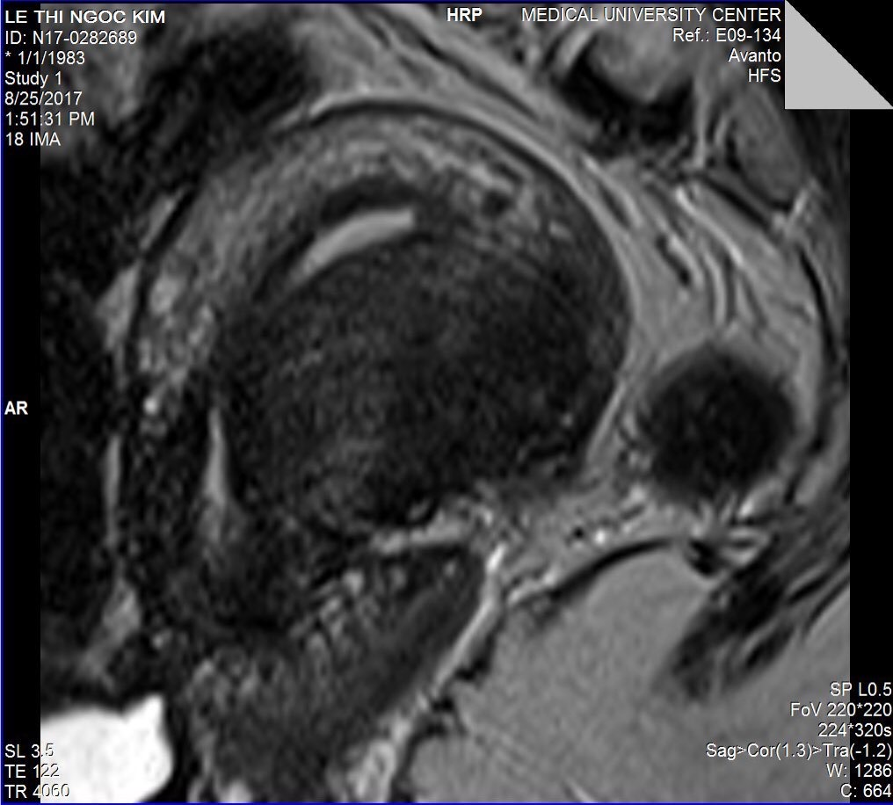
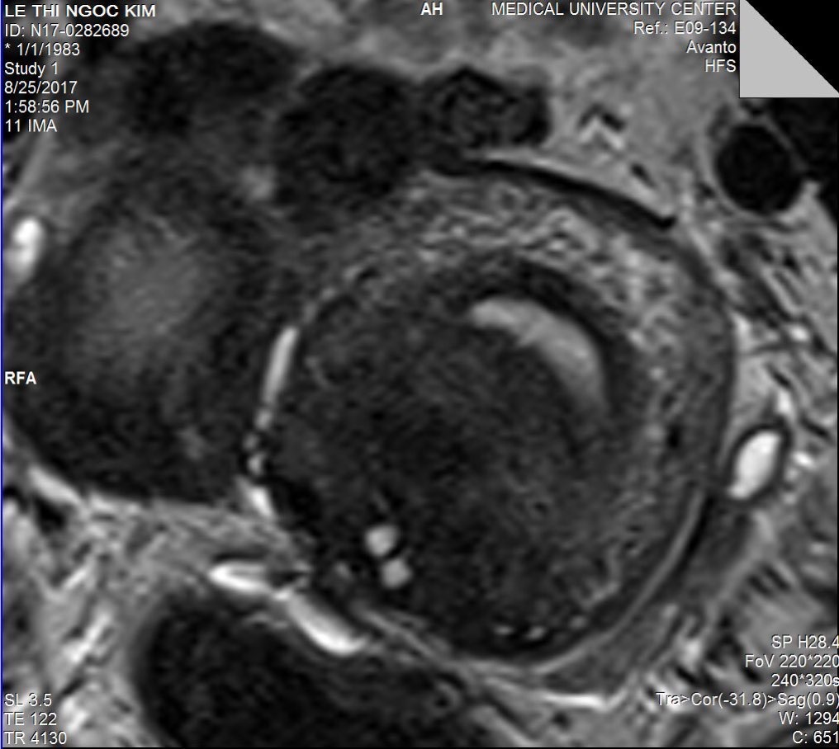
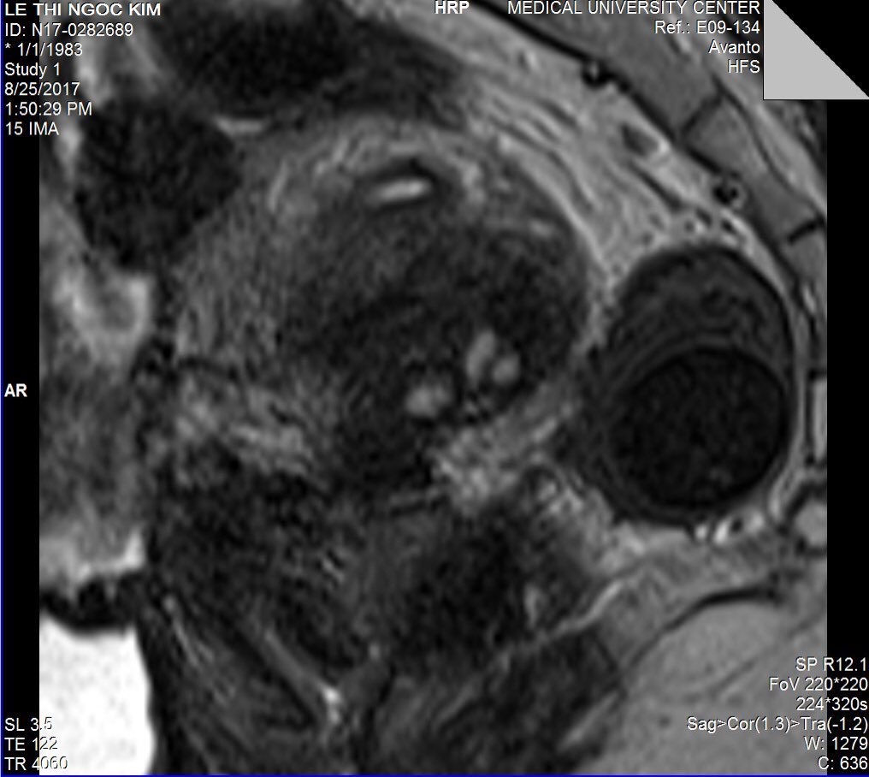
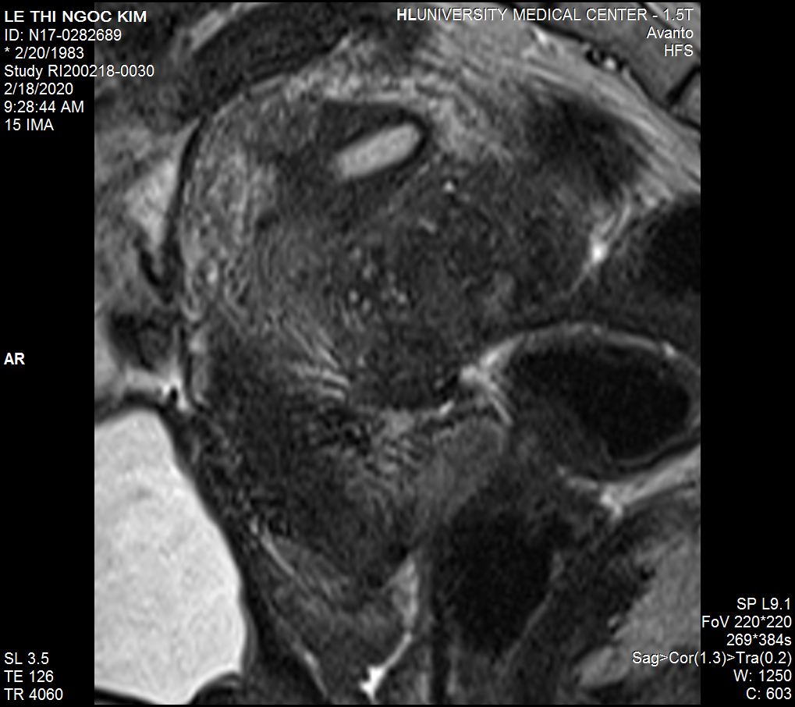
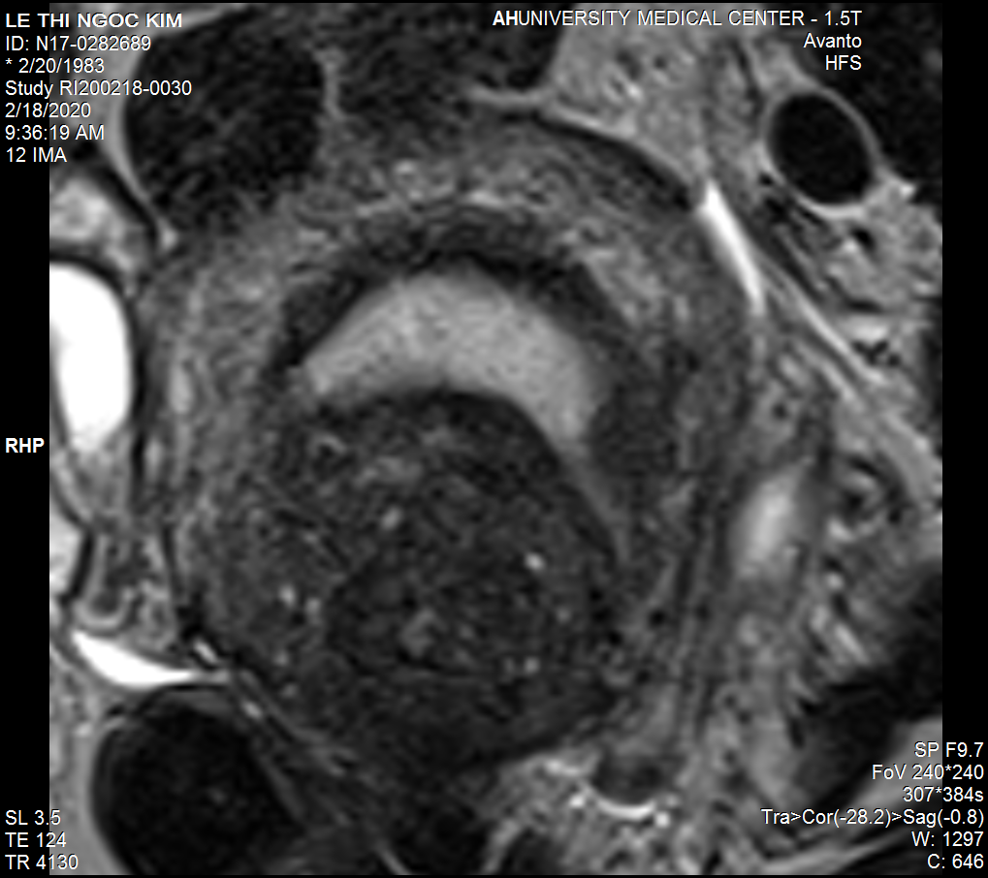
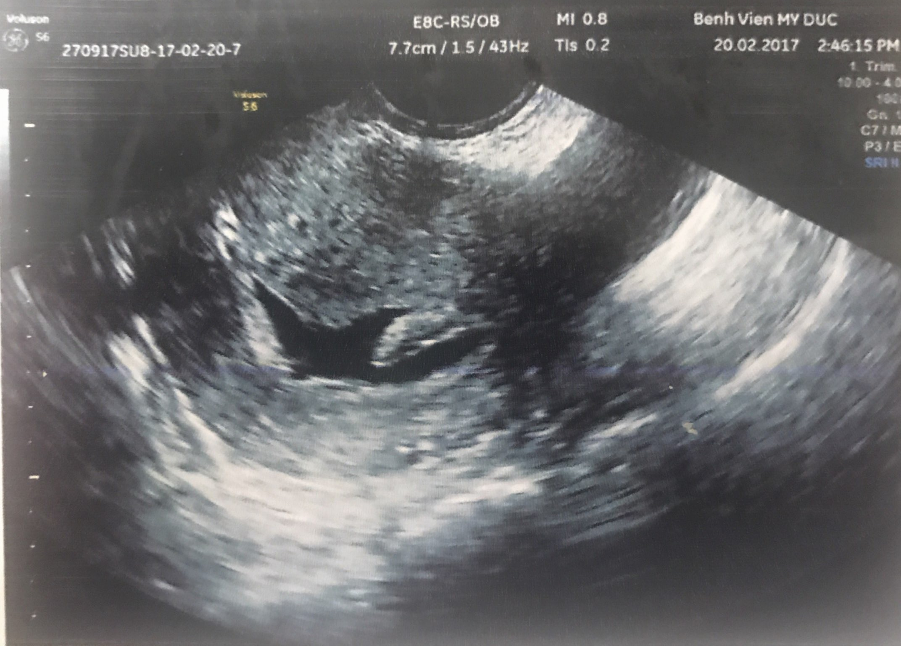
Ca lâm sàng 6, trang 3 Hình ảnh và thông tin bổ sung…
MRI (2 năm trước)
MRI (hiện nay) SIS (hiện nay)

Slide 42
Đau vùng chậu mạn, xu hướng tăng nặng MRI cho thấy ổ tăng tín hiệu trên T2
Triệu chứng định hướng: đau vùng chậu mạn
Thoả 1 trong 2 tiêu chuẩn chẩn đoán adenomyosis trên MRI
JZ dầy, không đều hay foci tăng tín hiệu trên T2

Slide 43
Morphological Uterus Sonographic Assessment (MUSA) group consensus

Slide 44
Ca lâm sàng 6, thảo luận (1) AUB-A hay AUB-P
Phân định AUB-P và AUB-A
Bối cảnh cường estrogen tại chỗ
Bằng chứng của adenomyosis
Hiện diện của polyp
Có cần phân định không?
Mục đích của phân định
Tính khả thi của phân định
Liệu có thể loại trừ khả năng
AUB-L qua hình ảnh học?
AUB-M qua mô bệnh học?

Slide 45
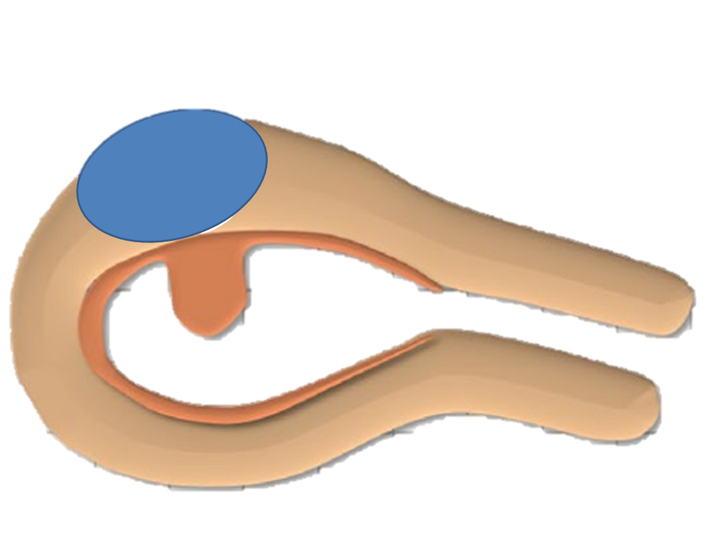
Ca lâm sàng 6, thảo luận (1) Hệ thống phân loại AUB (FIGO 2018)
Hệ thống 1 (triệu chứng) |  |  |  | cm
Độ dài chu kì: 28 ngày = bình thường
Tính đều đặn: ± 2 ngày = đều
Độ dài: 5 ngày = bình thường
Lượng máu kinh: bình thường
Chảy máu giữa kì: có, sau phóng noãn = IMB
Hệ thống 2 (PALM-COEIN)
Polyp
Adenomyosis
 | Có | Không | ?
P | X
A | X
L |  | X
M |  | X
C |  | X
O |  | X
E |  | X
I |  | X
N |  | X
AUB-A; P₀

Slide 46
Ca lâm sàng 6, thảo luận (2) Chọn điểm khởi đầu cho điều trị
Nếu chọn xuất phát điểm là điều trị đau
Pros và cons của việc chọn xuất phát điểm này
Lựa chọn nào là thích hợp
Kế hoạch quản lí sau khi kiểm soát đau thành công
Nếu chọn xuất phát điểm là điều trị AUB
Pros và cons của việc chọn xuất phát điểm này
Lựa chọn nào là thích hợp
Kế hoạch quản lí sau khi kiểm soát AUB thành công
Nếu chọn xuất phát điểm là điều trị hiếm muộn
Pros và cons của việc chọn xuất phát điểm này
Kế hoạch quản lí sau khi đã có con

Slide 47
Quản lí khối u lành tính của tử cung…
Định hướng quản lí căn cứ trên vấn đề chủ. Hỏi bệnh sử, tìm hiểu các triệu chứng lâm sàng và phân tích cẩn thận các chi tiết từ hình ảnh học là cơ sở cho các quyết định chẩn đoán và điều trị
Với các khối u có vấn đề chủ là AUB, việc phân định các nguyên nhân khác nhau (O, L, A, M) gây AUB là tác vụ then chốt của tiến trình xác lập chẩn đoán
Phân loại FIGO cho phép nhận diện mối tương quan của khối u tử cung với vấn đề chủ, từ đó có hướng quản lí thích hợp
Quản lí bao gồm đánh giá một cách cẩn trọng và toàn diện khối u, vấn đề chủ, để có thể thực hiện một quản lí dựa trên chứng cứ và được cá thể hoá

